Slide 1

Modbus TCP
na prática
Guia de operação do software
Telas, configurações e interpretação dos testes
03 OUTUBRO 2026
Notes:
Treinamento prático. Use os prints para apresentar a função de cada tela e depois demonstre no software. Os dados nas telas de resultados são exemplos didáticos, sem captura ou sondagem real da rede.
Roteiro: docs/2026-10-03-ata-treinamento-troubleshoot-modbus.md. Operação do software: manual integrado da versão usada no treinamento.

Slide 2
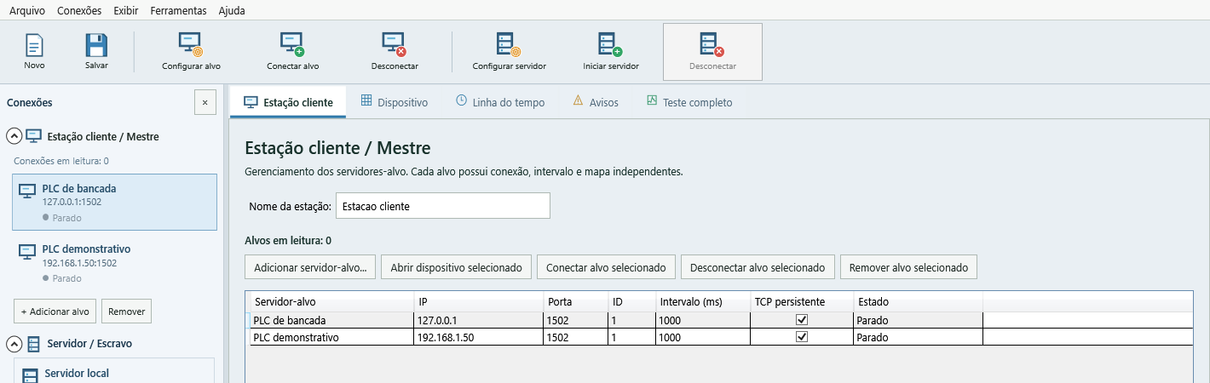
01 · Navegação
Visão geral: onde cada atividade acontece
Painel lateral: seleciona a estação, um alvo ou o servidor local.
Dispositivo: configuração e mapa do item selecionado.
Linha do tempo e Avisos: acompanham comunicação e eventos.
Teste completo: ambiente próprio, com papel e alvos independentes.
Interface atual. Resultados de demonstração, sem ensaio real da rede.
02
Treinamento Modbus TCP
Notes:
Abra a aplicação e mostre essas quatro regiões. Diferencie seleção de visualização de serviço em execução. Cliente e servidor podem operar simultaneamente. Selecionar um item lateral não define sozinho o escopo do teste. A imagem contém cadastros demonstrativos, sem conexão iniciada.
Roteiro: docs/2026-10-03-ata-treinamento-troubleshoot-modbus.md. Operação do software: manual integrado da versão usada no treinamento.

Slide 3
02 · Conexões
Estação cliente: lista de servidores-alvo
Cada alvo tem nome, IP:porta, Unit ID, mapa e política TCP próprios.
Adicionar e excluir: alteram o cadastro da estação.
Selecionar um alvo: abre suas configurações e seu mapa.
Estado: indica a operação daquela sessão, não de todos os alvos.
Interface atual. Resultados de demonstração, sem ensaio real da rede.
03
Treinamento Modbus TCP
Notes:
Demonstre a diferença entre estação cliente e servidor-alvo. Uma estação pode manter várias sessões independentes. Excluir Alvo 1 permite trabalhar apenas como servidor ou partir de descoberta sem alvo pré-cadastrado. Se houver alvo ativo, pare sua comunicação antes de alterar o endpoint. Salvar .ffd preserva essa estrutura.
Roteiro: docs/2026-10-03-ata-treinamento-troubleshoot-modbus.md. Operação do software: manual integrado da versão usada no treinamento.

Slide 4
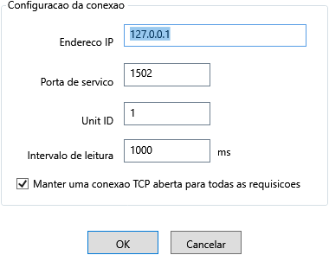
02 · Conexões
Configurar cliente: destino da comunicação
Endereço IP: servidor remoto. 127.0.0.1 consulta o próprio notebook.
Porta de serviço: porta real do listener. Exemplo: 1502.
Unit ID: destino lógico no MBAP, conforme a documentação.
OK confirma os campos. Cancelar mantém a configuração anterior.
Tela real do software. Valores de exemplo para treinamento.
Treinamento Modbus TCP
04
Notes:
Caminho: Conexões, Cliente/Mestre, configurar servidor-alvo selecionado. IP não identifica a porta automaticamente. Porta aceita 1 a 65535. Unit ID aceita 0 a 255, mas o equipamento pode restringir o uso. 0.0.0.0 não é destino apropriado. Para a bancada, use 127.0.0.1:1502 e UID 1. Configuração válida no formulário ainda exige leitura válida para comprovar comunicação.
Roteiro: docs/2026-10-03-ata-treinamento-troubleshoot-modbus.md. Operação do software: manual integrado da versão usada no treinamento.

Slide 5
02 · Conexões
Configurar cliente: ciclo e conexão TCP
Intervalo de leitura: pausa em ms entre os ciclos de blocos.
Marcado: mantém um socket TCP entre as requisições.
Desmarcado: conecta e desconecta a cada requisição.
Conectar inicia leitura cíclica. Leitura única executa uma rodada.
Tela real do software. Valores de exemplo para treinamento.
Treinamento Modbus TCP
05
Notes:
O intervalo mínimo do diálogo é 100 ms. A pausa soma-se ao tempo das transações. Padrão 1000 ms e conexão persistente marcada. Compare os handshakes na captura se necessário. Desconectar para a sessão e fecha seu socket. Não interpretar a diferença entre dois blocos do mesmo ciclo como o período de polling do mesmo bloco.
Roteiro: docs/2026-10-03-ata-treinamento-troubleshoot-modbus.md. Operação do software: manual integrado da versão usada no treinamento.

Slide 6
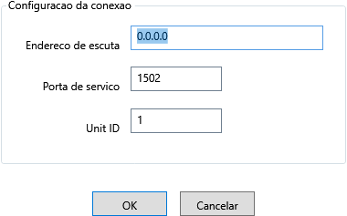
02 · Conexões
Configurar servidor: serviço local de simulação
Endereço de escuta: IP local onde o serviço aceitará conexões.
0.0.0.0: escuta nas interfaces locais disponíveis.
Porta e Unit ID: parâmetros que os clientes deverão utilizar.
Iniciar servidor abre o listener. Parar servidor encerra o serviço.
Tela real do software. Valores de exemplo para treinamento.
Treinamento Modbus TCP
06
Notes:
Para ensaio isolado, configure 127.0.0.1:1502. 0.0.0.0 permite acesso por outras interfaces e exige avaliar exposição e firewall. Configurar não inicia o servidor automaticamente. Conflito de porta ou IP não pertencente ao notebook pode impedir a escuta. O mapa aplicado define os pontos que o simulador responderá. Não duplicar IP de PLC ativo em produção.
Roteiro: docs/2026-10-03-ata-treinamento-troubleshoot-modbus.md. Operação do software: manual integrado da versão usada no treinamento.

Slide 7
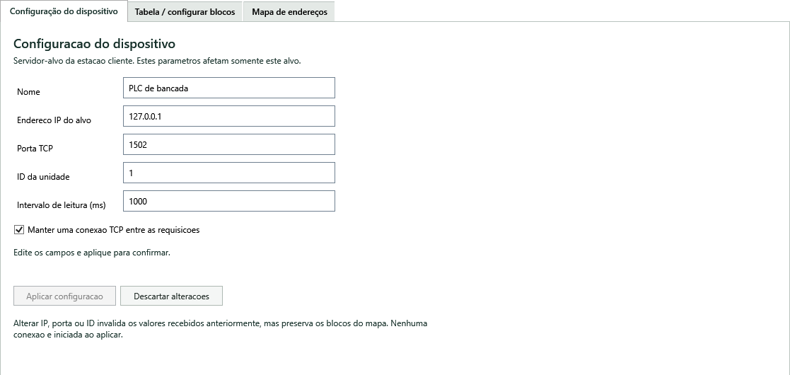
03 · Dispositivo e mapa
Dispositivo: editar o cadastro selecionado
Nome: identificação local para facilitar a operação.
IP, porta e ID: endpoint e unidade deste alvo.
Aplicar configuração: valida e salva os campos editados.
Descartar alterações: restaura os valores antes da edição.
Interface atual. Resultados de demonstração, sem ensaio real da rede.
07
Treinamento Modbus TCP
Notes:
Selecione um alvo no painel lateral e abra Dispositivo, Configuração do dispositivo. Intervalo e conexão persistente aparecem para o cliente. O servidor possui dados de escuta. A configuração pode ficar bloqueada durante operação ou teste. Alterar IP, porta ou ID invalida as amostras anteriores, mas preserva os blocos. Aplicar não inicia comunicação. Demonstre renomear e descartar sem iniciar serviço.
Roteiro: docs/2026-10-03-ata-treinamento-troubleshoot-modbus.md. Operação do software: manual integrado da versão usada no treinamento.

Slide 8
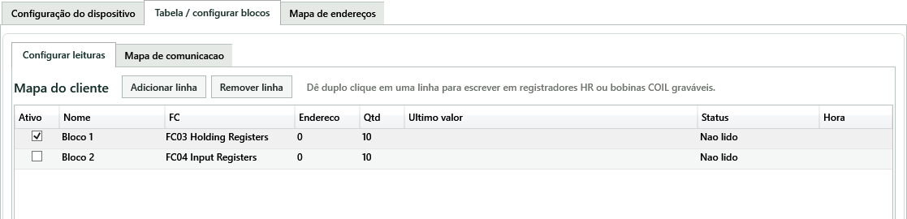
03 · Dispositivo e mapa
Blocos do cliente: o que será lido
Ativo: inclui o bloco no ciclo de leitura.
Nome: rótulo local. FC: define COIL, DI, HR ou IR.
Endereço: offset base zero. Qtd: pontos na requisição.
Adicionar e remover linha: modificam o mapa de leitura.
Interface atual. Resultados de demonstração, sem ensaio real da rede.
08
Treinamento Modbus TCP
Notes:
Cada linha habilitada gera uma requisição por ciclo. FC01 lê COIL, FC02 DI, FC03 HR e FC04 IR. Endereço de 0 a 65535. Quantidade positiva, até 125 registros ou 2000 bits no protocolo básico, podendo existir limite menor no equipamento. Exemplo início 1000 e quantidade 10 lê 1000 até 1009. Confirme a edição da célula. Nome não é tag enviada ao PLC.
Roteiro: docs/2026-10-03-ata-treinamento-troubleshoot-modbus.md. Operação do software: manual integrado da versão usada no treinamento.

Slide 9
03 · Dispositivo e mapa
Blocos do cliente: retorno e atualidade
Último valor: sequência de amostras do bloco, na ordem dos offsets.
Status: resultado da leitura, inclusive exceção ou falha.
Hora: instante do resultado mais recente.
Alterar função ou faixa reconstrói o mapa e invalida dados antigos.
Interface atual. Resultados de demonstração, sem ensaio real da rede.
09
Treinamento Modbus TCP
Notes:
Mostre que os blocos da imagem estão Não lido porque não houve requisição. Valor antigo não comprova leitura atual. O bloco 2 está desabilitado. Não deve aparecer como região ativa do cliente. Explique que 40001 só corresponde a offset 0 quando o fabricante usa a convenção clássica. Valor bruto de 16 bits ainda exige escala, unidade, tipo e ordem de palavras para representar engenharia.
Roteiro: docs/2026-10-03-ata-treinamento-troubleshoot-modbus.md. Operação do software: manual integrado da versão usada no treinamento.

Slide 10
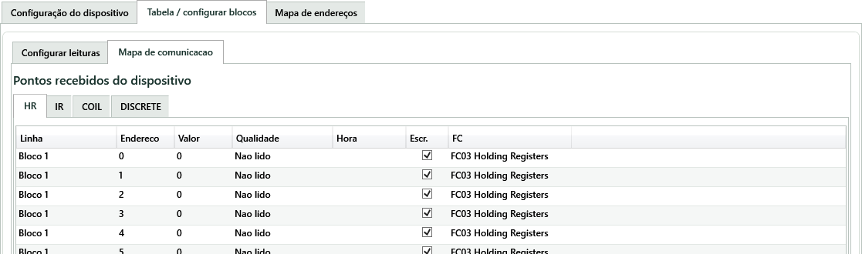
03 · Dispositivo e mapa
Mapa de comunicação: pontos por área
HR, IR, COIL e DISCRETE: separam as áreas de dados.
Linha e endereço: mostram qual bloco originou o ponto.
Valor, qualidade e hora: precisam ser avaliados em conjunto.
Duplo clique: abre escrita manual apenas quando permitida.
Interface atual. Resultados de demonstração, sem ensaio real da rede.
10
Treinamento Modbus TCP
Notes:
Demonstre navegar por HR e IR e comparar com os blocos habilitados. Regiões sobrepostas podem mostrar um endereço em mais de uma linha. Qualidade Não lido não é zero válido. R/W não representa autorização operacional. Escrita em COIL/HR usa funções próprias e modifica o destino. Durante o treinamento, somente bancada autorizada. O teste completo não usa esse popup.
Roteiro: docs/2026-10-03-ata-treinamento-troubleshoot-modbus.md. Operação do software: manual integrado da versão usada no treinamento.

Slide 11
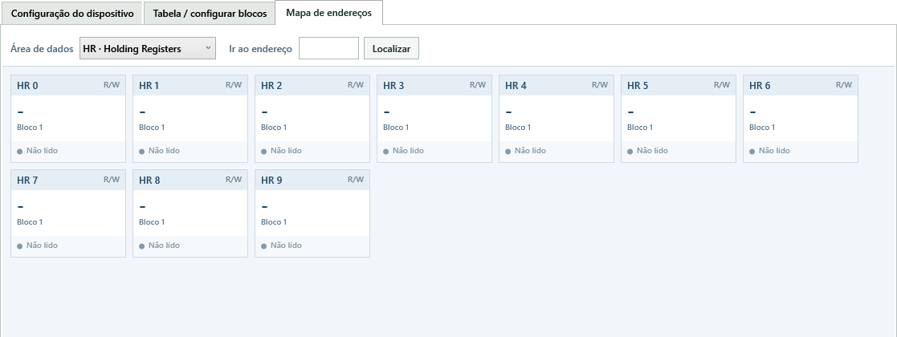
03 · Dispositivo e mapa
Mapa de endereços: visão visual e paginação
Área: escolhe o tipo de dado que será apresentado.
Cada posição mostra endereço, valor e estado da amostra.
Localização e páginas: ajudam a navegar em mapas grandes.
Ativar um ponto: usa a mesma regra de escrita do mapa em tabela.
Interface atual. Resultados de demonstração, sem ensaio real da rede.
11
Treinamento Modbus TCP
Notes:
Mostre o mesmo HR nas duas visões. A página limita a quantidade renderizada para preservar desempenho. Um hífen em ponto não lido evita apresentar um zero artificial. A forma visual não altera FC, quantidade, dados ou direitos de escrita. O mapa deve refletir os blocos atualmente habilitados.
Roteiro: docs/2026-10-03-ata-treinamento-troubleshoot-modbus.md. Operação do software: manual integrado da versão usada no treinamento.

Slide 12
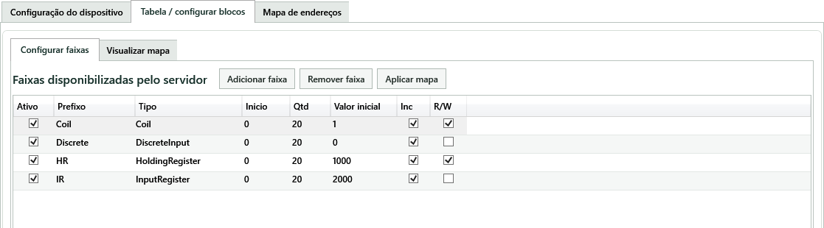
03 · Dispositivo e mapa
Faixas do servidor: regiões disponibilizadas
Ativo e Tipo: escolhem as regiões presentes no mapa local.
Prefixo: identifica os pontos. Início e Qtd: definem o range.
Valor inicial: conteúdo de partida. Inc: incrementa por posição.
R/W: permite escrita remota em COIL e HR.
Interface atual. Resultados de demonstração, sem ensaio real da rede.
12
Treinamento Modbus TCP
Notes:
Configure HR início 0, Qtd 3, inicial 1000. Inc desligado produz 1000,1000,1000. Ligado produz 1000,1001,1002. Para bits, use 0/1. DI/IR continuam áreas de leitura para Modbus remoto. Soma de início e quantidade deve ser no máximo 65536. Faixas sobrepostas do mesmo tipo podem substituir pontos anteriores. O prefixo é local, não parte do protocolo.
Roteiro: docs/2026-10-03-ata-treinamento-troubleshoot-modbus.md. Operação do software: manual integrado da versão usada no treinamento.

Slide 13
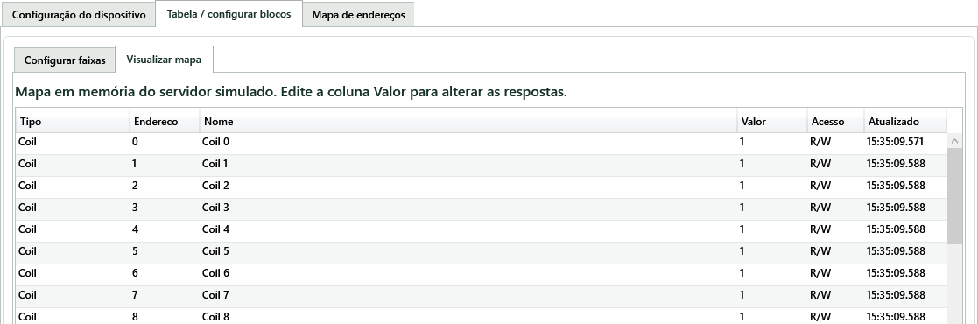
03 · Dispositivo e mapa
Servidor: aplicar mapa e editar valores
Aplicar mapa recompõe a memória a partir das faixas habilitadas.
Tipo, endereço e nome: identificam o ponto efetivo.
Valor: conteúdo que o simulador retorna aos clientes.
Acesso e atualizado: permissão remota e horário da alteração.
Interface atual. Resultados de demonstração, sem ensaio real da rede.
13
Treinamento Modbus TCP
Notes:
Aplicar mapa pode substituir valores editados em memória pelos iniciais das faixas. Edição local de DI/IR é simulação, diferente de escrita Modbus remota. Se uma leitura atravessar uma região ausente, o servidor pode responder exceção 02. Demonstre observar valores sem realizar escrita em dispositivo de produção.
Roteiro: docs/2026-10-03-ata-treinamento-troubleshoot-modbus.md. Operação do software: manual integrado da versão usada no treinamento.

Slide 14
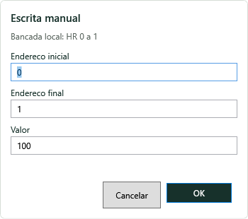
03 · Dispositivo e mapa
Popup de escrita: operação manual controlada
Endpoint e região: conferem onde a alteração ocorrerá.
Endereço inicial e final: delimitam o intervalo inclusivo.
Valor: novo dado que a operação enviará.
OK executa a escrita. Cancelar fecha sem enviar.
Tela real do software. Valores de exemplo para treinamento.
Treinamento Modbus TCP
14
Notes:
Este popup é uma ação operacional, não diagnóstico automático. O exemplo permite o intervalo 0 a 1. Só demonstrar em bancada. Escrita de range pode executar sequencialmente e terminar parcialmente após uma falha. Em timeout, o destino pode ter aplicado o valor antes de a resposta se perder. Conferir o estado antes de repetir. COIL aceita estado lógico; HR aceita palavra de 16 bits. Uma marca R/W não autoriza comando de processo.
Roteiro: docs/2026-10-03-ata-treinamento-troubleshoot-modbus.md. Operação do software: manual integrado da versão usada no treinamento.

Slide 15
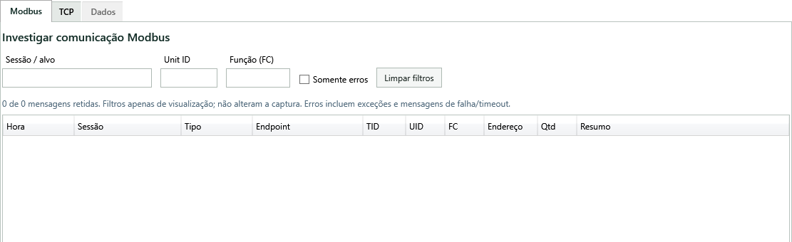
04 · Captura e acompanhamento
Linha do tempo Modbus: cada operação do software
Hora, sessão, tipo e endpoint: identificam o evento.
TID e UID: associam transação e destino lógico.
FC, endereço e quantidade: descrevem a operação solicitada.
Resumo: descreve dados, exceções e falhas de comunicação.
Interface atual. Resultados de demonstração, sem ensaio real da rede.
15
Treinamento Modbus TCP
Notes:
A imagem inicial não tem eventos porque não iniciamos comunicação. Na aula, faça leitura única em bancada e procure request e response. A seleção de mensagem abre o detalhamento, inclusive Hex quando disponível. Esta timeline registra eventos da aplicação, não todos os quadros Ethernet. Uma resposta de exceção confirma protocolo naquela tentativa, mas recusa a operação. Exemplo FC03 offset 9 Qtd2 quando mapa só tem 0 a 9.
Roteiro: docs/2026-10-03-ata-treinamento-troubleshoot-modbus.md. Operação do software: manual integrado da versão usada no treinamento.

Slide 16
04 · Captura e acompanhamento
Linha do tempo Modbus: localizar uma operação
Sessão/alvo: limita a lista ao participante pesquisado.
Unit ID e Função: restringem o destino lógico e a operação.
Somente erros: mostra exceções e mensagens de falha/timeout.
Limpar filtros: volta a apresentar as mensagens retidas.
Interface atual. Resultados de demonstração, sem ensaio real da rede.
16
Treinamento Modbus TCP
Notes:
Esses campos alteram a visualização, não a captura. Combine alvo, UID e FC para localizar o bloco. Sem resultados, primeiro limpe filtros antes de concluir ausência de comunicação. Compare contagem de mensagens visíveis com total retido. Erro inclui exceção do servidor e falha de transporte, que têm significados diferentes. Demonstre localizar o request recusado do exercício final.
Roteiro: docs/2026-10-03-ata-treinamento-troubleshoot-modbus.md. Operação do software: manual integrado da versão usada no treinamento.

Slide 17
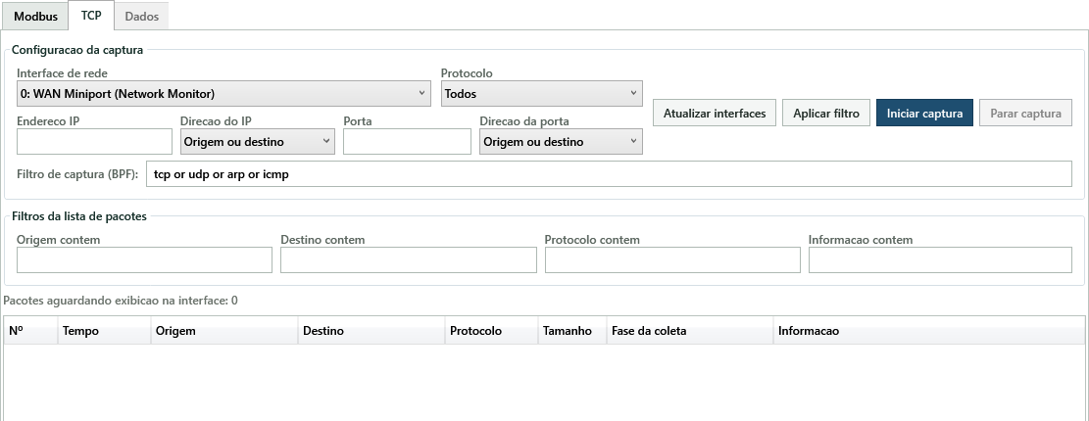
04 · Captura e acompanhamento
TCP: configuração da captura
Interface: placa da rede industrial ou loopback para 127.0.0.1.
Protocolo: define quais quadros poderão chegar à análise.
IP e direção: restringem o host e o sentido observado.
Porta e direção: restringem o serviço, preservando ambos os sentidos.
Interface atual. Resultados de demonstração, sem ensaio real da rede.
17
Treinamento Modbus TCP
Notes:
Escolha a interface adequada, não apenas a primeira da lista. O campo pode conter adaptadores virtuais. Filtrar porta 502 exclui um servidor na 1501. Somente origem pode excluir a resposta. Filtro TCP/IP/porta pode excluir ARP, ICMP, LLDP e CDP. Uma NIC sem espelhamento pode não ver comunicação entre outros dois hosts. Não iniciar captura em rede real durante produção da apresentação.
Roteiro: docs/2026-10-03-ata-treinamento-troubleshoot-modbus.md. Operação do software: manual integrado da versão usada no treinamento.

Slide 18
04 · Captura e acompanhamento
TCP: captura e filtro de apresentação
BPF: filtro do driver, antes de o pacote entrar na aplicação.
Aplicar filtro: atualiza os critérios da captura ativa.
Filtros da lista: refinam a visualização dos pacotes já capturados.
Iniciar e parar captura: controlam a coleta, não o polling dos alvos.
Interface atual. Resultados de demonstração, sem ensaio real da rede.
18
Treinamento Modbus TCP
Notes:
Atualizar interfaces recarrega os dispositivos expostos pelo driver. A prévia BPF mostra a combinação dos campos. Diferencie restrição de coleta e filtragem da lista. Mostre número, tempo relativo, origem/destino, protocolo, tamanho, fase e informação. Captura vazia exige verificar interface, tráfego, filtro e Npcap antes de concluir falha Modbus.
Roteiro: docs/2026-10-03-ata-treinamento-troubleshoot-modbus.md. Operação do software: manual integrado da versão usada no treinamento.

Slide 19
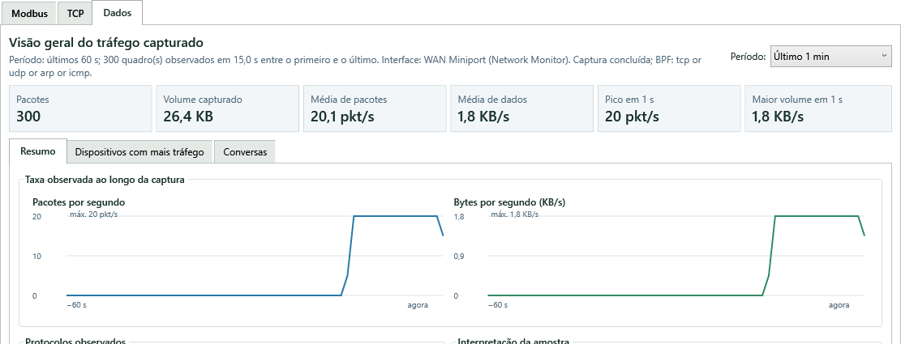
04 · Captura e acompanhamento
Dados: taxas e gráficos após parar a captura
Período: escolhe a janela dentro da amostra retida.
Pacotes e volume: contagens dos quadros observados.
Médias e picos: taxas no período, incluindo o pico em 1 segundo.
Qualidade da captura: mostra limites, fila e descartes disponíveis.
Interface atual. Resultados de demonstração, sem ensaio real da rede.
19
Treinamento Modbus TCP
Notes:
Dados só fica disponível após parar a captura. O print usa 300 quadros demonstrativos distribuídos por cerca de 15 s, 90 bytes cada. Não corresponde à rede do usuário. O período Último 1 min inclui parte sem pacotes no gráfico, mas o resumo informa a duração entre o primeiro e o último quadro da amostra. Até 2000 pacotes retidos. Taxa de bytes não é utilização percentual do link nem prova de saturação. Conferir latência, descartes e contadores de NIC/switch.
Roteiro: docs/2026-10-03-ata-treinamento-troubleshoot-modbus.md. Operação do software: manual integrado da versão usada no treinamento.

Slide 20
04 · Captura e acompanhamento
Dados: qualidade e limites da amostra
Driver: estatísticas podem estar indisponíveis para a interface.
Fila pendente: pacotes aguardando exibição na aplicação.
Descartes e retenção: podem limitar o volume usado na análise.
Saturação: exige comparar taxas com velocidade e contadores de porta.
Interface atual. Resultados de demonstração, sem ensaio real da rede.
20
Treinamento Modbus TCP
Notes:
A amostra demonstrativa tem estatísticas de driver indisponíveis, fila zero e zero descartes da fila, sem representar saúde real da rede. Até 2000 quadros retidos. Fila zero não comprova ausência de perdas no driver ou switch. Byte/s soma tamanhos dos quadros observados e não mede banda útil nem utilização percentual do link. Conferir velocidade negociada, erros, descartes e latência para avaliar sobrecarga.
Roteiro: docs/2026-10-03-ata-treinamento-troubleshoot-modbus.md. Operação do software: manual integrado da versão usada no treinamento.

Slide 21
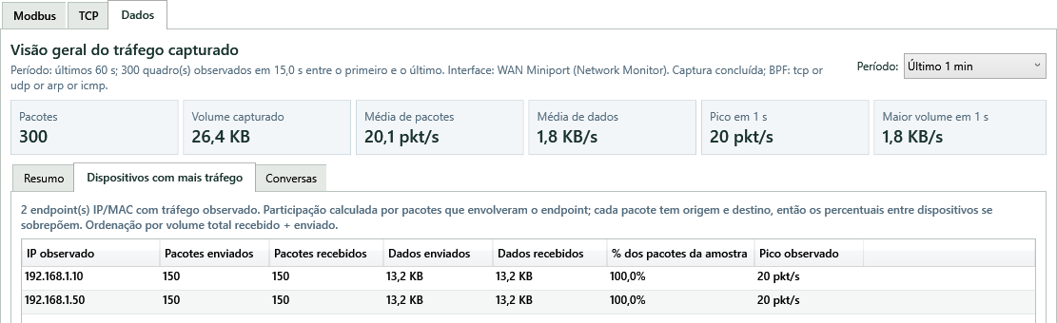
04 · Captura e acompanhamento
Dados: dispositivos com mais tráfego
Enviados e recebidos: contribuição do IP em cada direção.
Dados enviados e recebidos: volume dos quadros visíveis.
Participação: percentual dos pacotes que envolvem aquele IP.
Pico observado: maior atividade do participante em 1 segundo.
Interface atual. Resultados de demonstração, sem ensaio real da rede.
21
Treinamento Modbus TCP
Notes:
Print com dados demonstrativos. Um pacote A para B conta na participação de A e de B, então somar a coluna de percentuais pode exceder 100%. Na amostra de somente dois hosts, ambos participam de 100% dos quadros. Mais tráfego não implica sobrecarga. Compare função do host, comportamento esperado e impacto operacional.
Roteiro: docs/2026-10-03-ata-treinamento-troubleshoot-modbus.md. Operação do software: manual integrado da versão usada no treinamento.

Slide 22
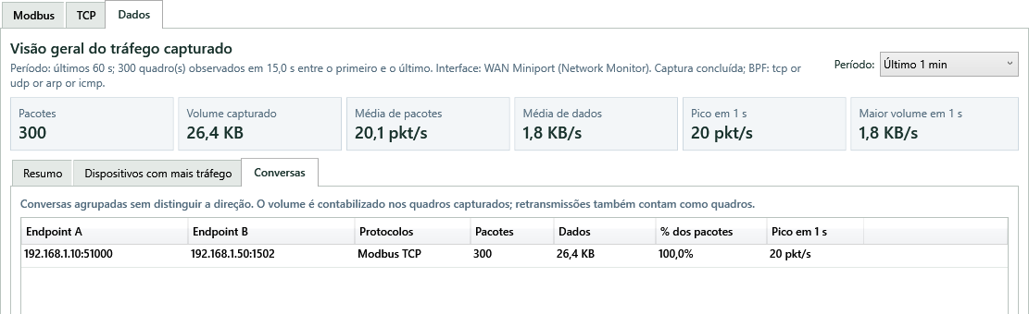
04 · Captura e acompanhamento
Dados: conversas entre endpoints
Endpoint A e B: par IP:porta, agrupado nos dois sentidos.
Protocolos e pacotes: tipo de tráfego e volume da conversa.
Dados e participação: peso daquela conversa na amostra.
Pico em 1 s: momento de maior atividade do par.
Interface atual. Resultados de demonstração, sem ensaio real da rede.
22
Treinamento Modbus TCP
Notes:
O agrupamento soma os quadros de ida e volta. Retransmissões também contam como quadros. Identifique a conversa do alvo Modbus e compare com tráfego de outros serviços. O conteúdo Modbus depende de reconhecimento estrutural, não apenas do rótulo de protocolo atribuído ao exemplo. Não interpretar a captura sintética como confirmação de nenhum servidor real.
Roteiro: docs/2026-10-03-ata-treinamento-troubleshoot-modbus.md. Operação do software: manual integrado da versão usada no treinamento.

Slide 23
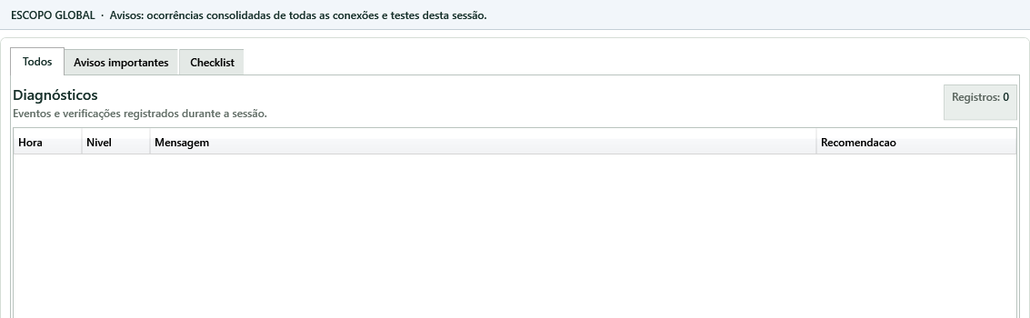
04 · Captura e acompanhamento
Avisos: eventos, recorrência e checklist
Todos: eventos com hora, nível, mensagem e recomendação.
Avisos importantes: agrupa recorrências do mesmo achado.
Checklist: apresenta verificações e seu estado mais recente.
Contexto: confirme sessão, endpoint e horário antes de usar um aviso.
Interface atual. Resultados de demonstração, sem ensaio real da rede.
23
Treinamento Modbus TCP
Notes:
A tela está sem dados neste print. A aula deve gerar uma falha de porta controlada e verificar o evento. Desconectar e restaurar a porta correta. O histórico global de avisos não deve ser confundido com a consolidação do Teste completo, que usa o escopo e período da execução. Número elevado de ocorrências exige conferir causa comum e assinatura, não contar cada linha como uma falha independente.
Roteiro: docs/2026-10-03-ata-treinamento-troubleshoot-modbus.md. Operação do software: manual integrado da versão usada no treinamento.

Slide 24
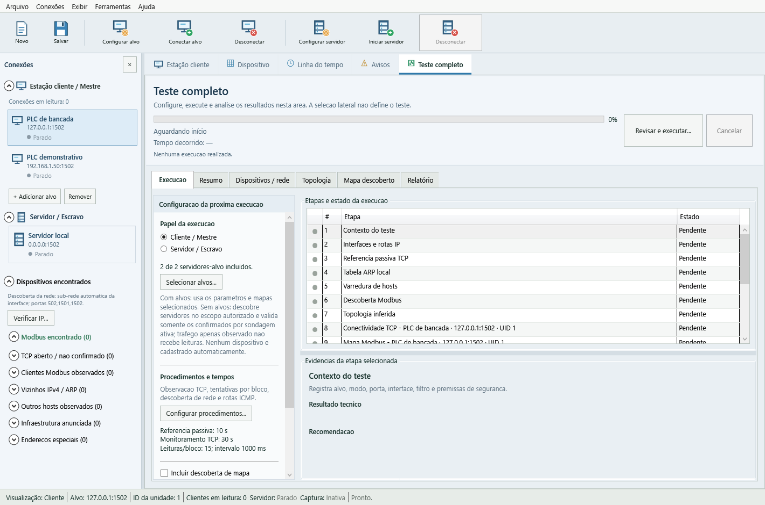
05 · Teste completo
Teste completo: um ambiente independente
Execução: configura o papel e acompanha as etapas.
Resumo e Dispositivos/rede: apresentam achados e inventário.
Topologia e Mapa descoberto: reúnem as evidências específicas.
Relatório: consulta e exporta os resultados da execução.
Interface atual. Resultados de demonstração, sem ensaio real da rede.
24
Treinamento Modbus TCP
Notes:
Este é o centro da parte prática do treinamento. Mostre as seis subabas, todas dentro do Teste completo. A seleção lateral não restringe o teste. IP e porta dos serviços vêm do cadastro do dispositivo, não de um endpoint solto no teste. Procedimentos controlam como testar. A imagem é a interface atual com cadastros demonstrativos.
Roteiro: docs/2026-10-03-ata-treinamento-troubleshoot-modbus.md. Operação do software: manual integrado da versão usada no treinamento.

Slide 25
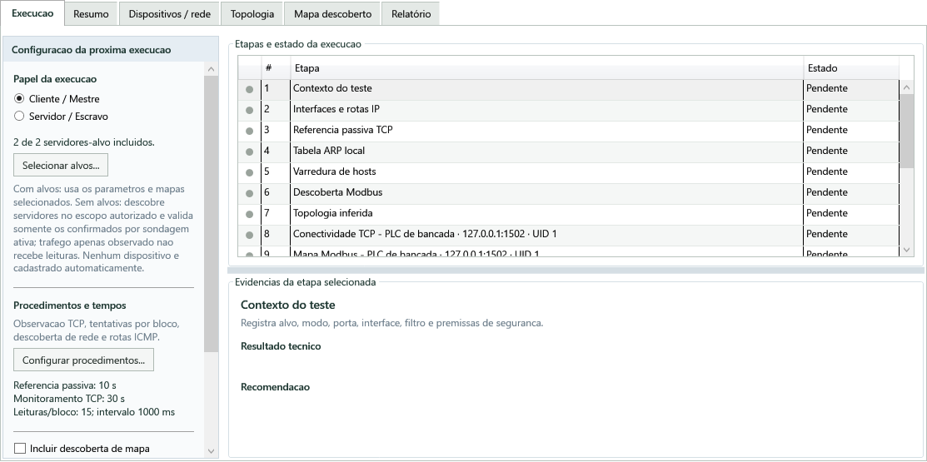
05 · Teste completo
Execução: papel do ensaio e ações
Cliente/Mestre: consulta servidores-alvo ou descobre no escopo.
Servidor/Escravo: analisa o serviço local e os requests recebidos.
Revisar e executar: abre a confirmação antes de iniciar o plano.
Cancelar: interrompe o ensaio e preserva a evidência coletada.
Interface atual. Resultados de demonstração, sem ensaio real da rede.
25
Treinamento Modbus TCP
Notes:
Os botões Revisar e executar/Cancelar e a barra de progresso ficam acima das subabas na janela geral. O print de execução destaca a área interna. Serviços previamente ativos podem continuar, incluindo polling. Cancelado não deve ser interpretado como falha de comunicação. Configure os procedimentos e revise o plano antes de executar. O teste completo não realiza escrita automática.
Roteiro: docs/2026-10-03-ata-treinamento-troubleshoot-modbus.md. Operação do software: manual integrado da versão usada no treinamento.

Slide 26
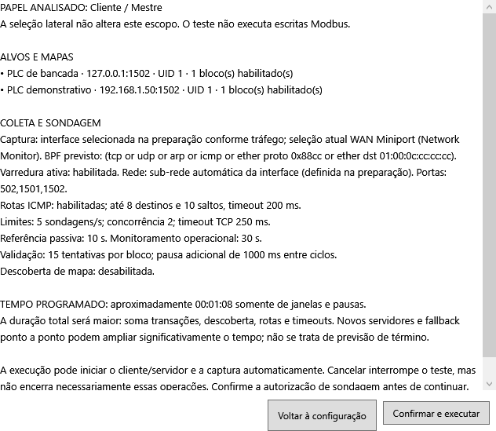
05 · Teste completo
Revisão: confirmação antes do início
Papel e alvos: conferem quais serviços receberão validação.
Captura e descoberta: mostram a cobertura e as sondagens previstas.
Estimativa mínima: explica parte da duração, sem prometer término.
Voltar ajusta a configuração. Confirmar e executar inicia o teste.
Tela real do software. Valores de exemplo para treinamento.
Treinamento Modbus TCP
26
Notes:
O conteúdo da revisão vem da configuração atual, antes de executar. Conferir autorização, IPs, portas, interface, filtros e quantidade de requests. A duração pode aumentar com timeouts, rotas, novos servidores e fallback. Uma operação já ativa pode continuar durante a referência. O print contém cadastros demonstrativos. Nenhum teste foi executado para produzi-lo.
Roteiro: docs/2026-10-03-ata-treinamento-troubleshoot-modbus.md. Operação do software: manual integrado da versão usada no treinamento.

Slide 27
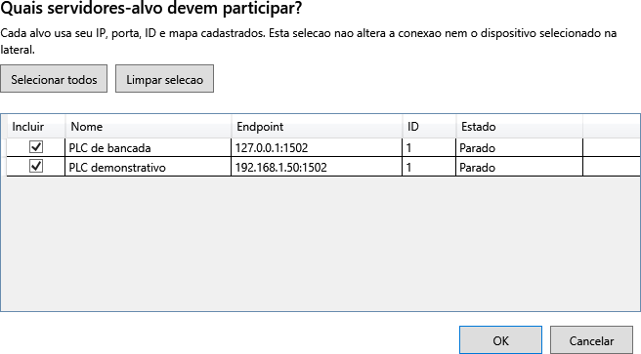
05 · Configuração item a item
Selecionar alvos: significado de cada coluna
Incluir: marca quais cadastros receberão validação repetida.
Nome: identificação local do servidor-alvo.
Endpoint e ID: IP:porta e Unit ID cadastrados.
Estado: situação da sessão, independente da inclusão no teste.
Interface atual. Resultados de demonstração, sem ensaio real da rede.
27
Treinamento Modbus TCP
Notes:
A seleção é independente do item lateral. Campos de cadastro são somente leitura nesta janela. Alterar IP, porta ou mapa na aba Dispositivo. Um alvo parado pode participar e ser iniciado pelo teste. Um alvo em leitura pode continuar acrescentando tráfego durante a referência. Exemplo: incluir apenas o PLC da bancada e deixar o PLC demonstrativo desmarcado.
Roteiro: docs/2026-10-03-ata-treinamento-troubleshoot-modbus.md. Operação do software: manual integrado da versão usada no treinamento.

Slide 28
05 · Configuração item a item
Selecionar alvos: ações e teste sem cadastro
Selecionar todos: marca todos os alvos cadastrados.
Limpar seleção: remove a inclusão de todos os alvos.
OK confirma. Cancelar descarta a alteração da seleção.
Sem alvos: a descoberta depende do escopo autorizado.
Interface atual. Resultados de demonstração, sem ensaio real da rede.
28
Treinamento Modbus TCP
Notes:
OK apenas grava a seleção, não conecta imediatamente. Sem alvo selecionado, Cliente/Mestre pode descobrir servidores no escopo autorizado e validar os confirmados conforme o mapa disponível. Não presumir que todo host de ARP será sondado fora do escopo. No papel Servidor/Escravo, o serviço local observa clientes que o procuram, não usa essa lista como destino de leituras. Demonstrar revisão antes de executar.
Roteiro: docs/2026-10-03-ata-treinamento-troubleshoot-modbus.md. Operação do software: manual integrado da versão usada no treinamento.

Slide 29
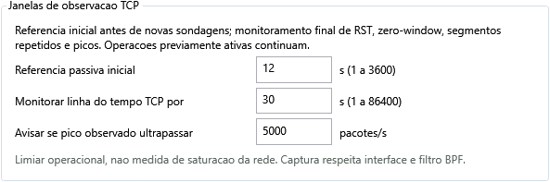
05 · Configuração item a item
Procedimentos: referência passiva inicial
Referência inicial: janela de observação anterior às novas sondagens.
Unidade: segundos. Faixa aceita: 1 a 3600 s.
Polling e serviços já ativos continuam durante a referência.
Exemplo: 10 s permite comparar com a janela operacional.
Interface atual. Resultados de demonstração, sem ensaio real da rede.
29
Treinamento Modbus TCP
Notes:
A referência não representa rede silenciosa. O teste adia suas novas leituras e sondagens, mas não suspende comunicação já existente. A interface e BPF limitam a amostra. Aumentar para 30 a 60 s pode representar melhor tráfego variável, conforme autorização e duração aceitável. Comparar taxas normalizadas por segundo, não só totais de pacotes.
Roteiro: docs/2026-10-03-ata-treinamento-troubleshoot-modbus.md. Operação do software: manual integrado da versão usada no treinamento.

Slide 30
05 · Configuração item a item
Procedimentos: monitoramento e limiar de pico
Monitorar TCP: duração final, de 1 a 86400 segundos.
Pico: número de quadros no intervalo de 1 segundo.
Limiar pkt/s: dispara atenção ao ultrapassar o valor configurado.
O limiar precisa refletir a referência da sua rede.
Interface atual. Resultados de demonstração, sem ensaio real da rede.
30
Treinamento Modbus TCP
Notes:
O monitoramento final ocorre após sondagens, sem nova varredura de hosts nessa janela. Procura RST, zero-window, segmentos repetidos e picos. 5000 pkt/s é limiar operacional configurável, não capacidade universal de PLC nem saturação física. Tempo maior favorece observar intermitências, mas uma ausência de sinais só vale para o período e tráfego visíveis.
Roteiro: docs/2026-10-03-ata-treinamento-troubleshoot-modbus.md. Operação do software: manual integrado da versão usada no treinamento.

Slide 31
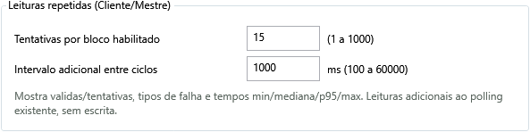
05 · Configuração item a item
Procedimentos: tentativas por bloco
Tentativas: leituras planejadas para cada bloco habilitado.
Faixa aceita: 1 a 1000 tentativas por bloco.
15/15 válidas: todas as tentativas executadas responderam.
Mais amostras ajudam a investigar falhas raras e latência.
Interface atual. Resultados de demonstração, sem ensaio real da rede.
31
Treinamento Modbus TCP
Notes:
A quantidade multiplica-se pelo número de blocos e alvos incluídos. Separar planejadas, tentadas e válidas quando houver cancelamento. 15/15 não prova estabilidade permanente. Menos de 20 respostas não caracteriza a cauda de latência. Descrever timeout, exceção e falha TCP separadamente. Essas são leituras adicionais ao polling existente, sem escrita.
Roteiro: docs/2026-10-03-ata-treinamento-troubleshoot-modbus.md. Operação do software: manual integrado da versão usada no treinamento.

Slide 32
05 · Configuração item a item
Procedimentos: intervalo adicional entre ciclos
Intervalo: pausa adicional entre ciclos de validação.
Unidade: ms. Faixa aceita: 100 a 60000 ms.
A duração inclui transações, timeouts e a pausa.
15 ciclos a 1000 ms somam cerca de 14 s de pausas.
Interface atual. Resultados de demonstração, sem ensaio real da rede.
32
Treinamento Modbus TCP
Notes:
Para 15 tentativas há aproximadamente 14 pausas entre elas. A duração real soma o tempo das leituras de todos os blocos. Não confundir essa configuração com o intervalo de polling do cadastro do alvo. O socket pode ser compartilhado com polling ativo e a espera participa da latência medida. O exemplo do relatório leva 14,1 s para 15 leituras rápidas.
Roteiro: docs/2026-10-03-ata-treinamento-troubleshoot-modbus.md. Operação do software: manual integrado da versão usada no treinamento.

Slide 33
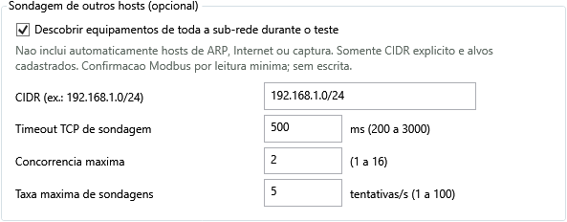
05 · Configuração item a item
Procedimentos: autorização e CIDR
Autorizar sondagem: habilita requisições ativas na rede.
CIDR: delimita a sub-rede quando o escopo é manual.
Exemplo: 192.168.1.0/24 representa aquela sub-rede IPv4.
Automático: usa a sub-rede da interface escolhida.
Interface atual. Resultados de demonstração, sem ensaio real da rede.
33
Treinamento Modbus TCP
Notes:
A autorização refere-se à sondagem, mesmo que somente leitura. Ela pode aumentar carga e gerar registros no equipamento. O campo CIDR manual é usado quando a identificação automática da sub-rede estiver desmarcada. Conferir VLAN, máscara e interface na revisão antes de executar. Não presumir alcance de outra sub-rede nem testar rede de produção sem autorização.
Roteiro: docs/2026-10-03-ata-treinamento-troubleshoot-modbus.md. Operação do software: manual integrado da versão usada no treinamento.

Slide 34
05 · Configuração item a item
Procedimentos: timeout TCP de sondagem
Timeout: tempo máximo de espera na sondagem TCP.
Faixa aceita: 200 a 3000 ms.
Curto demais: pode omitir serviços lentos ou distantes.
Longo demais: amplia a duração dos candidatos silenciosos.
Interface atual. Resultados de demonstração, sem ensaio real da rede.
34
Treinamento Modbus TCP
Notes:
Distinguir ausência de resposta de rejeição imediata. Timeout não prova host desligado. Pode haver firewall, ACL, serviço lento ou caminho indisponível. Escolher valor com base no caminho e equipamento, iniciando de forma conservadora e autorizada. No relatório exemplo a sondagem usa 250 ms, o que deve ser considerado ao interpretar 172.27.20.34:502 não confirmado.
Roteiro: docs/2026-10-03-ata-treinamento-troubleshoot-modbus.md. Operação do software: manual integrado da versão usada no treinamento.

Slide 35
05 · Configuração item a item
Procedimentos: concorrência e taxa de sondagens
Concorrência: até 1 a 16 sondagens simultâneas.
Taxa máxima: de 1 a 100 tentativas por segundo.
Concorrência controla simultaneidade. Taxa controla ritmo.
Valores baixos reduzem impacto e aumentam o tempo do teste.
Interface atual. Resultados de demonstração, sem ensaio real da rede.
35
Treinamento Modbus TCP
Notes:
Os dois limites atuam em conjunto. Não interpretar concorrência 2 como 2 sondagens/s. A duração depende de candidatos, portas, timeouts e confirmações. No relatório a varredura leva 210,2 s usando 5/s e concorrência 2. Evitar aumentar limites apenas para tornar a aula mais rápida em rede industrial real.
Roteiro: docs/2026-10-03-ata-treinamento-troubleshoot-modbus.md. Operação do software: manual integrado da versão usada no treinamento.

Slide 36
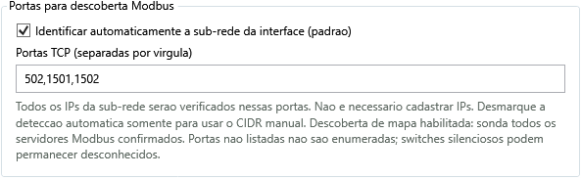
05 · Configuração item a item
Procedimentos: sub-rede automática e portas
Automático: identifica a sub-rede da interface selecionada.
Portas: lista TCP separada por vírgulas, com até 16 entradas.
502,1501,1502: testa somente esses serviços candidatos.
Portas não listadas ficam fora da descoberta ativa.
Interface atual. Resultados de demonstração, sem ensaio real da rede.
36
Treinamento Modbus TCP
Notes:
Automático: identifica a sub-rede da interface selecionada.
Portas: lista TCP separada por vírgulas, com até 16 entradas.
502,1501,1502: testa somente esses serviços candidatos.
Portas não listadas ficam fora da descoberta ativa.
As portas precisam estar entre 1 e 65535. A aplicação verifica somente as portas listadas. A confirmação Modbus exige resposta coerente, não apenas o handshake TCP. Demonstrar a diferença entre 502 e uma porta alternativa como 1501.
Roteiro: docs/2026-10-03-ata-treinamento-troubleshoot-modbus.md. Operação do software: manual integrado da versão usada no treinamento.

Slide 37
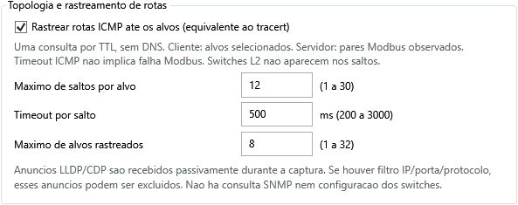
05 · Configuração item a item
Procedimentos: habilitar rastreamento ICMP
Rastrear rotas: consulta o percurso com TTL crescente.
Cliente: usa os alvos. Servidor: pares Modbus observados.
Um switch L2 não aparece como salto de roteador.
ICMP sem resposta pode coexistir com Modbus funcional.
Interface atual. Resultados de demonstração, sem ensaio real da rede.
37
Treinamento Modbus TCP
Notes:
Rastrear rotas: consulta o percurso com TTL crescente.
Cliente: usa os alvos. Servidor: pares Modbus observados.
Um switch L2 não aparece como salto de roteador.
ICMP sem resposta pode coexistir com Modbus funcional.
A consulta usa uma requisição por TTL e não consulta DNS. Switches de camada 2 não reduzem TTL. Os anúncios LLDP/CDP observados não comprovam que o equipamento anunciado participa do caminho até cada servidor. A aplicação não consulta SNMP.
Roteiro: docs/2026-10-03-ata-treinamento-troubleshoot-modbus.md. Operação do software: manual integrado da versão usada no treinamento.

Slide 38
05 · Configuração item a item
Procedimentos: limites do rastreamento
Máximo de saltos: TTL limite, de 1 a 30.
Timeout por salto: espera ICMP, de 200 a 3000 ms.
Máximo de alvos: de 1 a 32 destinos rastreados.
Limites baixos reduzem duração e podem deixar caminhos parciais.
Interface atual. Resultados de demonstração, sem ensaio real da rede.
38
Treinamento Modbus TCP
Notes:
Máximo de saltos: TTL limite, de 1 a 30.
Timeout por salto: espera ICMP, de 200 a 3000 ms.
Máximo de alvos: de 1 a 32 destinos rastreados.
Limites baixos reduzem duração e podem deixar caminhos parciais.
Limite superior aproximado de espera: quantidade de alvos vezes saltos vezes timeout. Com 8 alvos, 10 saltos e 200 ms, pode chegar a cerca de 16 s se todos ficarem silenciosos. O rastreamento termina antes quando o destino responde. Destinos omitidos reduzem a cobertura.
Roteiro: docs/2026-10-03-ata-treinamento-troubleshoot-modbus.md. Operação do software: manual integrado da versão usada no treinamento.

Slide 39
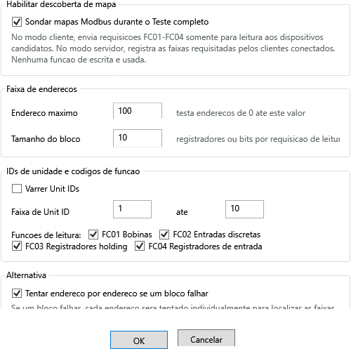
05 · Configuração item a item
Descoberta de mapa: habilitação e papel
Habilitar: inclui a etapa opcional no Teste completo.
Cliente: sonda servidores com funções de leitura.
Servidor: observa ranges solicitados pelos clientes.
OK grava opções. A revisão confirma a execução.
Tela real do software. Valores de exemplo para treinamento.
Treinamento Modbus TCP
39
Notes:
Habilitar: inclui a etapa opcional no Teste completo.
Cliente: sonda servidores com funções de leitura.
Servidor: observa ranges solicitados pelos clientes.
OK grava opções. A revisão confirma a execução.
A descoberta usa FC01 a FC04, sem escrita automática. No papel servidor, os ranges observados correspondem às solicitações dos clientes, sem revelar necessariamente todo o mapa do PLC original. No cliente, a cobertura depende dos limites, funções e IDs escolhidos.
Roteiro: docs/2026-10-03-ata-treinamento-troubleshoot-modbus.md. Operação do software: manual integrado da versão usada no treinamento.

Slide 40
05 · Configuração item a item
Descoberta de mapa: endereço e tamanho do bloco
Endereço máximo: limite inclusivo, de 0 a 65535.
Bloco: pontos por leitura, de 1 a 120.
Máximo 100, bloco 10: 11 leituras iniciais por UID/FC.
A última leitura cobre só o restante até o limite.
Tela real do software. Valores de exemplo para treinamento.
Treinamento Modbus TCP
40
Notes:
Endereço máximo: limite inclusivo, de 0 a 65535.
Bloco: pontos por leitura, de 1 a 120.
Máximo 100, bloco 10: 11 leituras iniciais por UID/FC.
A última leitura cobre só o restante até o limite.
Máximo 100 e bloco 10 produz os ranges 0 a 9, 10 a 19, até 90 a 99 e depois somente o endereço 100. A quantidade inicial por combinação é teto((máximo + 1) / bloco). Máximo 120 produz 13 leituras. Uma leitura atravessando lacuna pode falhar mesmo que parte dos pontos exista.
Roteiro: docs/2026-10-03-ata-treinamento-troubleshoot-modbus.md. Operação do software: manual integrado da versão usada no treinamento.

Slide 41
05 · Configuração item a item
Descoberta de mapa: varredura dos Unit IDs
Varrer IDs: testa a faixa de IDs em vez do UID cadastrado.
ID inicial e final: limites inclusivos, de 0 a 255.
Inicial deve ser menor ou igual ao final.
Mais IDs multiplicam requests e timeouts.
Tela real do software. Valores de exemplo para treinamento.
Treinamento Modbus TCP
41
Notes:
Varrer IDs: testa a faixa de IDs em vez do UID cadastrado.
ID inicial e final: limites inclusivos, de 0 a 255.
Inicial deve ser menor ou igual ao final.
Mais IDs multiplicam requests e timeouts.
Um gateway pode usar Unit ID para selecionar um escravo serial. Se o ID já for conhecido, restringir a varredura reduz carga. A faixa 1 a 10 representa dez IDs testados e não dez dispositivos físicos confirmados. Neste relatório, somente UID 1 participou da descoberta de mapa.
Roteiro: docs/2026-10-03-ata-treinamento-troubleshoot-modbus.md. Operação do software: manual integrado da versão usada no treinamento.

Slide 42
05 · Configuração item a item
Descoberta de mapa: funções de leitura
FC01: Coils. FC02: Discrete Inputs.
FC03: Holding Registers. FC04: Input Registers.
Ao menos uma função deve ficar selecionada.
Cada função descreve uma área independente.
Tela real do software. Valores de exemplo para treinamento.
Treinamento Modbus TCP
42
Notes:
FC01: Coils. FC02: Discrete Inputs.
FC03: Holding Registers. FC04: Input Registers.
Ao menos uma função deve ficar selecionada.
Cada função descreve uma área independente.
FC01 e FC02 retornam bits. FC03 e FC04 retornam palavras de 16 bits. Endereço 0 de HR é independente do endereço 0 de IR. Selecionar quatro funções multiplica as combinações. Exceção 01 pode indicar função não suportada e 02 pode indicar range inválido. Valores zero podem ser dados válidos.
Roteiro: docs/2026-10-03-ata-treinamento-troubleshoot-modbus.md. Operação do software: manual integrado da versão usada no treinamento.

Slide 43
05 · Configuração item a item
Descoberta de mapa: fallback ponto a ponto
Fallback: repete pontos individuais após falha do bloco.
Ajuda a localizar regiões menores e lacunas.
Aumenta requests e duração em áreas inválidas.
O mapa mostra leitura aceita, sem nomes ou escalas de engenharia.
Tela real do software. Valores de exemplo para treinamento.
Treinamento Modbus TCP
43
Notes:
Fallback: repete pontos individuais após falha do bloco.
Ajuda a localizar regiões menores e lacunas.
Aumenta requests e duração em áreas inválidas.
O mapa mostra leitura aceita, sem nomes ou escalas de engenharia.
Exemplo: a leitura 10 a 19 falha porque somente 10 a 14 existe. O fallback individual pode revelar os pontos aceitos. Esse recurso aumenta carga e duração, especialmente quando a maior parte da faixa não existe. Neste PDF, 208 requisições iniciais antes do fallback resultaram em 1016 requests totais. A descoberta não identifica nomes, escalas ou comandos seguros.
Roteiro: docs/2026-10-03-ata-treinamento-troubleshoot-modbus.md. Operação do software: manual integrado da versão usada no treinamento.

Slide 44
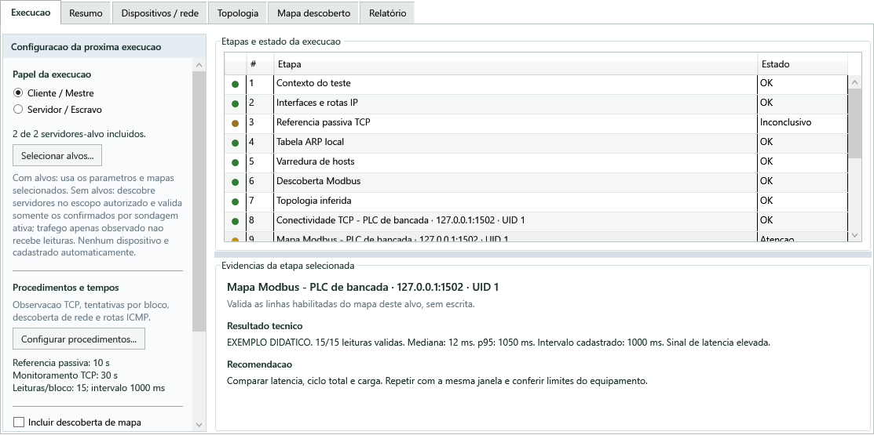
06 · Resultados do Teste completo
Execução: checklist e evidência selecionada
Etapa e estado: mostram o percurso e o resultado de cada verificação.
Seleção da etapa: abre objetivo, resultado técnico e recomendação.
A configuração fica protegida durante a execução.
O plano varia conforme papel, alvos e descoberta habilitada.
Interface atual. Resultados de demonstração, sem ensaio real da rede.
44
Treinamento Modbus TCP
Notes:
Print com estados e texto didáticos. Nunca apresentá-lo como ensaio real. No software, clique uma etapa de leitura e confira tentativas, respostas e falhas. Clique referência passiva e compare cobertura. A ordem e a quantidade de etapas não são universais, pois alvos geram validações específicas. Resultado e recomendação devem orientar uma próxima ação verificável.
Roteiro: docs/2026-10-03-ata-treinamento-troubleshoot-modbus.md. Operação do software: manual integrado da versão usada no treinamento.

Slide 45
06 · Resultados do Teste completo
Checklist: significado dos estados
OK: critério atendido na janela. Atenção: sinal a investigar.
Falha: operação ou critério não atendido.
Inconclusivo: evidência insuficiente. Não aplicável: etapa fora do cenário.
Executando e Pendente: etapa ativa ou ainda não processada.
Interface atual. Resultados de demonstração, sem ensaio real da rede.
45
Treinamento Modbus TCP
Notes:
Verde OK, amarelo atenção, vermelho falha, azul execução e cinza pendência. Inconclusivo tem cor de atenção mas exige interpretação de cobertura, sem equivaler a falha do processo. OK não certifica estabilidade futura. O estado global considera os resultados do plano. Dados da imagem são didáticos e não têm finalidade de validar o software ou a rede.
Roteiro: docs/2026-10-03-ata-treinamento-troubleshoot-modbus.md. Operação do software: manual integrado da versão usada no treinamento.

Slide 46
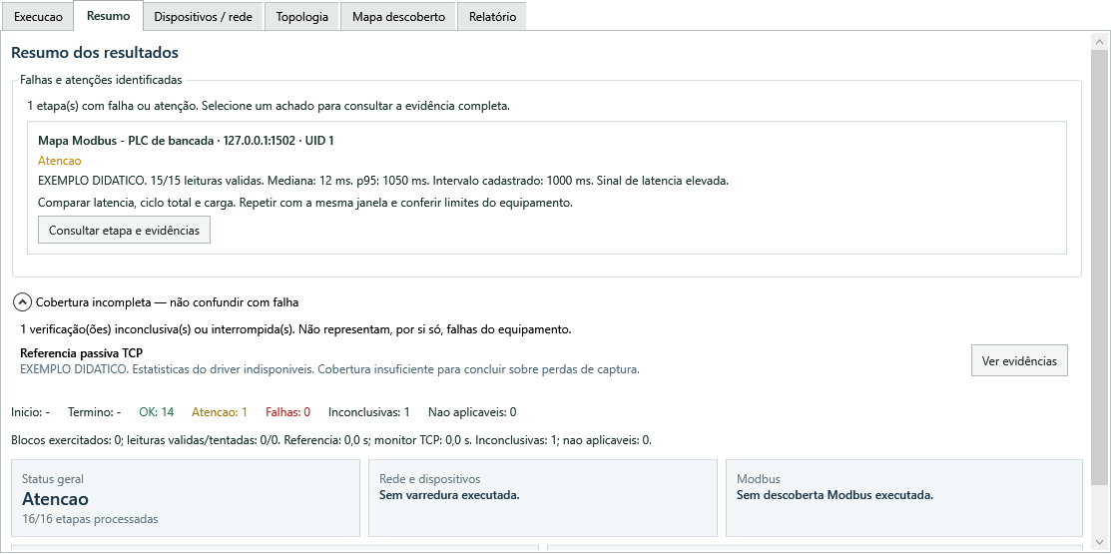
06 · Resultados do Teste completo
Resumo: achados e cobertura
Falhas e atenções: priorizam os achados que exigem investigação.
Consultar etapa: retorna ao resultado técnico correspondente.
Cobertura incompleta: separa falta de evidência de falha operacional.
Síntese: reúne rede, Modbus, rotas e carga.
Interface atual. Resultados de demonstração, sem ensaio real da rede.
46
Treinamento Modbus TCP
Notes:
Comece a interpretação por esta aba antes de ler todas as etapas. Um alerta de p95 próximo ao scan exige revisar ciclo e quantidade de blocos. Uma captura sem driver disponível limita a análise TCP e não prova que o Modbus falhou. Compare janelas inicial/final, amostras e alterações. Os estados do print são demonstrativos.
Roteiro: docs/2026-10-03-ata-treinamento-troubleshoot-modbus.md. Operação do software: manual integrado da versão usada no treinamento.

Slide 47
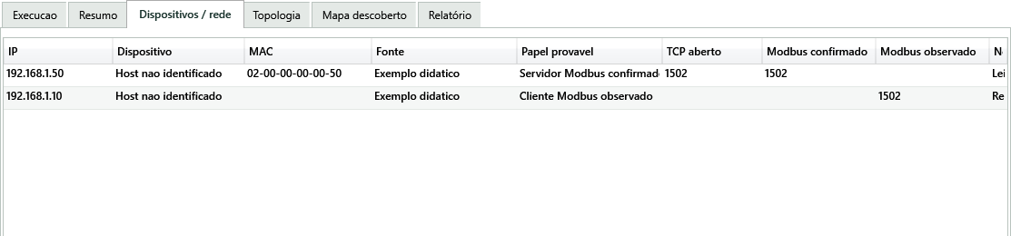
06 · Resultados do Teste completo
Dispositivos/rede: identificação e origem
IP e Dispositivo: endereço e identidade associada.
MAC: endereço de camada 2 quando disponível localmente.
Fonte: origem da evidência, como ARP, captura ou sondagem.
Papel provável: classificação sustentada pelos dados disponíveis.
Interface atual. Resultados de demonstração, sem ensaio real da rede.
47
Treinamento Modbus TCP
Notes:
Ordenação de IPv4 é numérica. ARP informa associação IP/MAC, não identifica um PLC nem comprova atividade atual. IP local e loopback podem representar o mesmo computador. Um host atrás de roteador pode não ter MAC próprio na tabela ARP local. Cliente observado pode não ter um listener para responder sondagem. O print tem dois hosts demonstrativos.
Roteiro: docs/2026-10-03-ata-treinamento-troubleshoot-modbus.md. Operação do software: manual integrado da versão usada no treinamento.

Slide 48
06 · Resultados do Teste completo
Dispositivos/rede: confirmação e reutilização
TCP aberto: serviço aceitou conexão, ainda sem validar Modbus.
Modbus confirmado: resposta válida por leitura ou exceção coerente.
Modbus observado: conteúdo reconhecido na comunicação capturada.
Botão direito: verificar IP ou adicionar como alvo, com mapa disponível.
Interface atual. Resultados de demonstração, sem ensaio real da rede.
48
Treinamento Modbus TCP
Notes:
A porta precisa estar no escopo ou ser explicitamente verificada. Para adicionar um descoberto, conferir endpoint e UID. Mapa observado não comprova todo o mapa remoto. Sem mapa, o fluxo oferece encontrar mapa quando pertinente. Tráfego de Internet ou ARP não autoriza sondagem fora do escopo. Adicionar alvo cria cadastro e não prova conexão persistente.
Roteiro: docs/2026-10-03-ata-treinamento-troubleshoot-modbus.md. Operação do software: manual integrado da versão usada no treinamento.

Slide 49
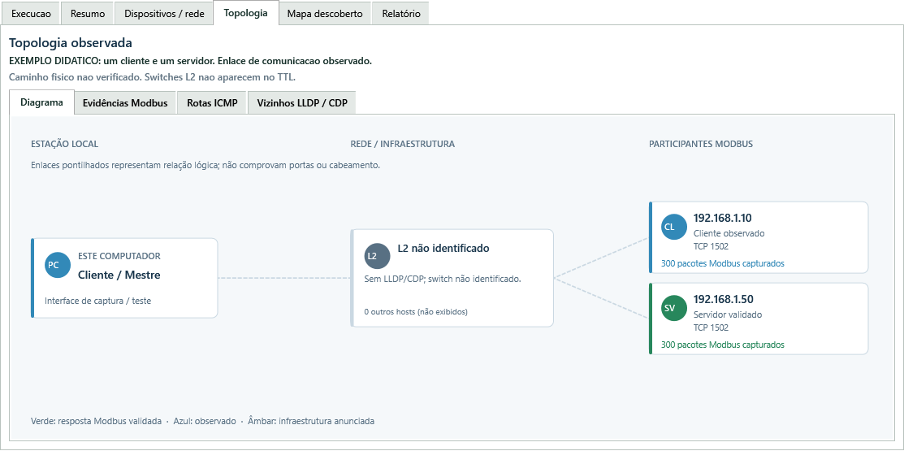
06 · Resultados do Teste completo
Topologia: diagrama de evidências
Pares Modbus: identificam quem comunica com quem.
Relações e rótulos: mostram a origem da evidência do enlace.
Infraestrutura: aparece conforme observação ou anúncio disponível.
Limitações: distinguem comunicação inferida e caminho físico verificado.
Interface atual. Resultados de demonstração, sem ensaio real da rede.
49
Treinamento Modbus TCP
Notes:
Dados do diagrama são demonstrativos. Nunca inferir que há um switch específico sem anúncio ou consulta que sustente a identidade. TTL não mostra switches L2. O diagrama filtra a relevância Modbus e pode agrupar outros hosts. Leia cobertura acima do diagrama. Caminho físico e saúde do switch exigem inventário e verificações autorizadas adicionais.
Roteiro: docs/2026-10-03-ata-treinamento-troubleshoot-modbus.md. Operação do software: manual integrado da versão usada no treinamento.

Slide 50
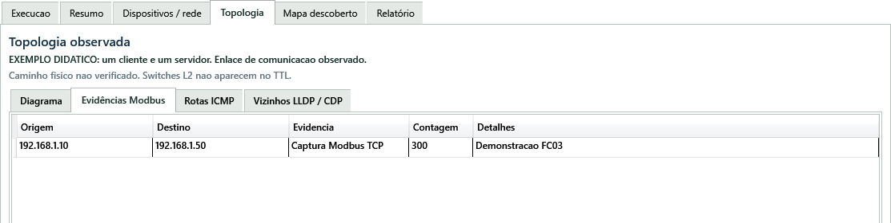
06 · Resultados do Teste completo
Topologia: tabela de evidências Modbus
Origem e destino: participantes da relação observada.
Evidência: mecanismo que sustentou a relação.
Contagem: ocorrências acumuladas, não número de dispositivos.
Detalhes: operação ou contexto para confrontar com a timeline.
Interface atual. Resultados de demonstração, sem ensaio real da rede.
50
Treinamento Modbus TCP
Notes:
A tabela explicita a base do diagrama. No print, 300 é uma contagem demonstrativa. Não equivale a 300 leituras aceitas, pois quadros e operações são métricas diferentes. Correlação com request/response e UID ajuda a separar protocolo, sessão e host. Uma conversa observada não revela sozinha as portas físicas de switch.
Roteiro: docs/2026-10-03-ata-treinamento-troubleshoot-modbus.md. Operação do software: manual integrado da versão usada no treinamento.

Slide 51
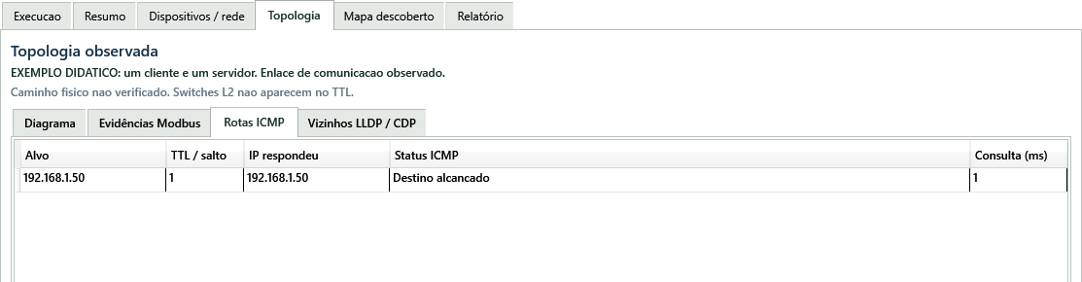
06 · Resultados do Teste completo
Topologia: rotas ICMP
Alvo: destino do rastreamento.
TTL/salto e IP respondeu: posição e resposta naquele percurso.
Status ICMP: destino alcançado, TTL expirado ou ausência de resposta.
Consulta (ms): tempo da consulta ICMP, diferente da latência Modbus.
Interface atual. Resultados de demonstração, sem ensaio real da rede.
51
Treinamento Modbus TCP
Notes:
Print demonstrativo com destino alcançado no primeiro salto. Hosts da mesma sub-rede podem responder diretamente mesmo atravessando switch físico. Timeout de ICMP não comprova interrupção do TCP. O caminho de retorno pode diferir. Limites de saltos/alvos e filtro devem constar da cobertura. Não interpretar o tempo ICMP como tempo de processamento do PLC.
Roteiro: docs/2026-10-03-ata-treinamento-troubleshoot-modbus.md. Operação do software: manual integrado da versão usada no treinamento.

Slide 52
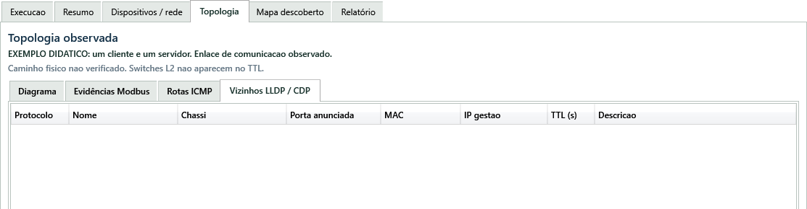
06 · Resultados do Teste completo
Topologia: vizinhos LLDP/CDP
Protocolo, nome e chassi: identidade anunciada do vizinho.
Porta, MAC e IP de gestão: identificadores recebidos no anúncio.
TTL: validade anunciada em segundos. Descrição: informação adicional.
Lista vazia: nenhum anúncio disponível nesta interface e janela.
Interface atual. Resultados de demonstração, sem ensaio real da rede.
52
Treinamento Modbus TCP
Notes:
A lista do print está vazia. Isso não comprova ausência de switch. O dispositivo pode não emitir anúncio, a captura pode estar no ponto errado ou BPF pode ter excluído LLDP/CDP. O software não executa consulta SNMP nem configuração de infraestrutura. Nome/porta anunciados não certificam saúde do switch, contadores ou cabeamento.
Roteiro: docs/2026-10-03-ata-treinamento-troubleshoot-modbus.md. Operação do software: manual integrado da versão usada no treinamento.

Slide 53
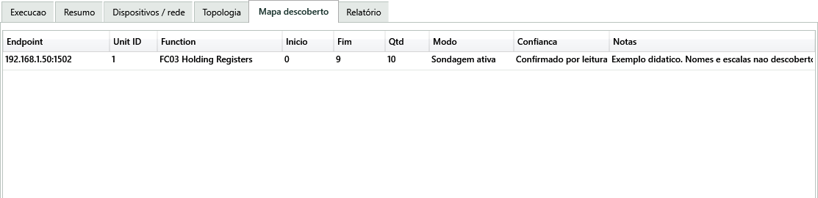
06 · Resultados do Teste completo
Mapa descoberto: região, modo e confiança
Endpoint e Unit ID: serviço e unidade aos quais o achado pertence.
Função, início, fim e Qtd: área e intervalo inclusivo.
Modo: sondagem ativa ou range requisitado por cliente observado.
Confiança e notas: explicam o que foi efetivamente comprovado.
Interface atual. Resultados de demonstração, sem ensaio real da rede.
53
Treinamento Modbus TCP
Notes:
O print demonstra FC03 offsets0 a9 quantidade10. Na descoberta ativa, Qtd = fim-início+1. Range validado teve resposta aceita. Range requisitado só prova a solicitação e pode ter gerado exceção. Trechos pequenos válidos não garantem que a união deles seja aceita em bloco maior. Região ausente pode estar fora do máximo, em outra FC/UID ou não ter sido consultada. Descoberta não determina engenharia nem direitos de escrita.
Roteiro: docs/2026-10-03-ata-treinamento-troubleshoot-modbus.md. Operação do software: manual integrado da versão usada no treinamento.

Slide 54
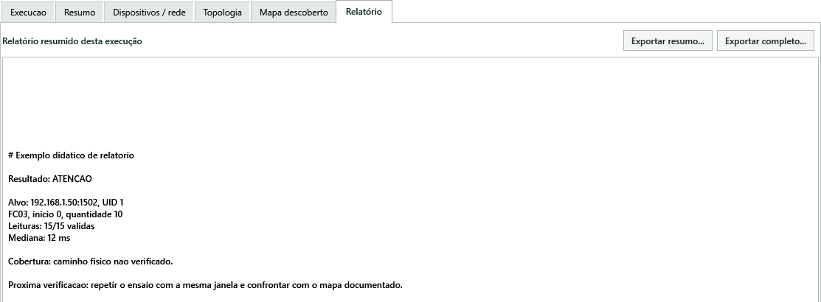
06 · Resultados do Teste completo
Relatório: leitura e exportação
Texto exibido: resumo da execução, com achados e cobertura.
Exportar resumo: material objetivo para comunicação e triagem.
Exportar completo: etapas, métricas e evidências detalhadas.
MD ou PDF: formato escolhido na janela de salvamento.
Interface atual. Resultados de demonstração, sem ensaio real da rede.
54
Treinamento Modbus TCP
Notes:
O texto da imagem é didático, não resultado real. Demonstre exportar sem executar sondagem adicional. O completo inclui inventário, mapa e topologia conforme dados disponíveis. Em Markdown, imagens auxiliares devem acompanhar o arquivo. PDF reúne material para consulta. Confirme período, papel, endpoints e versão antes de compartilhar.
Roteiro: docs/2026-10-03-ata-treinamento-troubleshoot-modbus.md. Operação do software: manual integrado da versão usada no treinamento.

Slide 55
06 · Resultados do Teste completo
Relatório: o que interpretar primeiro
Resultado e achados: apontam a prioridade de investigação.
Operação: endpoint, UID, FC, início e quantidade identificam a consulta.
Sucesso e tempo: válidas/tentadas, mediana, p95 e max.
Cobertura: delimita o alcance da conclusão e a próxima verificação.
Interface atual. Resultados de demonstração, sem ensaio real da rede.
55
Treinamento Modbus TCP
Notes:
Exemplo 15/15 válidas só comprova aquelas tentativas. P95 alto pede comparar com scan e ciclo total. Uma exceção02 repetida aponta função/range, sem perda total de conexão. Uma janela curta não caracteriza falha rara. Diagnóstico reproduzível inclui configuração, versão, interface, BPF, tempos e mapa documentado. Explicar à turma que mais texto não torna a conclusão automaticamente mais forte.
Roteiro: docs/2026-10-03-ata-treinamento-troubleshoot-modbus.md. Operação do software: manual integrado da versão usada no treinamento.

Slide 56
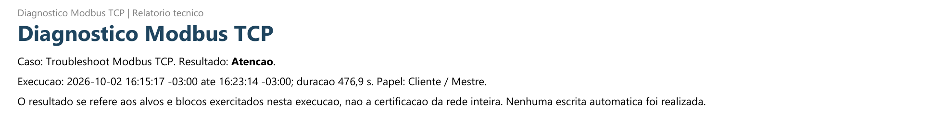
07 · Relatório real: leitura guiada
Relatório real: escopo e resultado geral
Papel: Cliente/Mestre. Duração total: 476,9 s.
Resultado Atenção: há sinais a investigar, sem falhas agregadas.
Alvo repetido: 127.0.0.1:1502, UID 1.
Nenhuma escrita automática ocorreu nesta execução.
Recorte do relatório fornecido. Página 1 de 34. Execução em 02/10/2026.
56
Treinamento Modbus TCP
Notes:
Recorte do relatório fornecido. Página 1 de 34. Execução em 02/10/2026.
Papel: Cliente/Mestre. Duração total: 476,9 s.
Resultado Atenção: há sinais a investigar, sem falhas agregadas.
Alvo repetido: 127.0.0.1:1502, UID 1.
Nenhuma escrita automática ocorreu nesta execução.
O resultado pertence aos alvos, blocos e janelas desta execução. Atenção significa investigação pendente e não uma causa raiz confirmada. Separar ensaio local de descoberta na rede. A duração total inclui a varredura e o fallback.
Roteiro: docs/2026-10-03-ata-treinamento-troubleshoot-modbus.md. Operação do software: manual integrado da versão usada no treinamento.

Slide 57
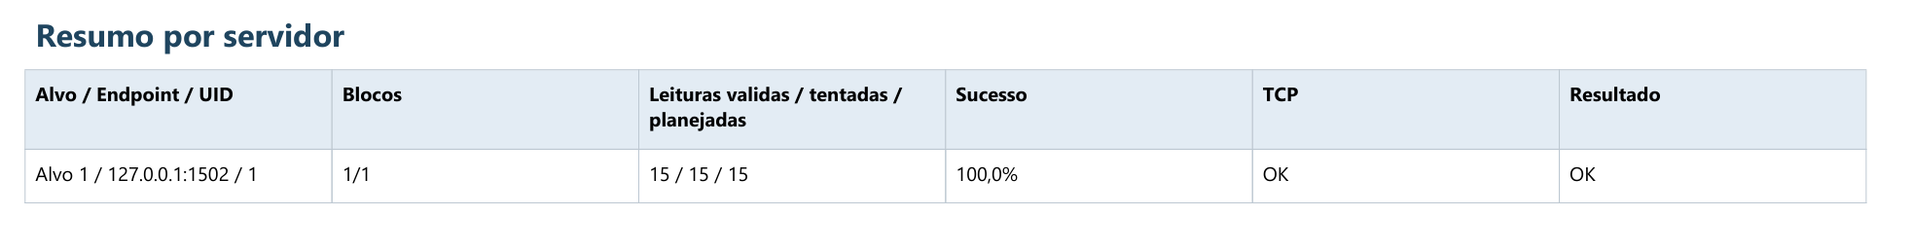
07 · Relatório real: leitura guiada
Resumo por servidor: sucesso e abrangência
Blocos 1/1: um bloco cadastrado recebeu validação.
15/15/15: válidas, tentadas e planejadas coincidem.
Sucesso 100%: leitura do alvo local funcionou na amostra.
Os servidores descobertos não receberam esse mesmo ensaio.
Recorte do relatório fornecido. Página 1 de 34. Execução em 02/10/2026.
57
Treinamento Modbus TCP
Notes:
Recorte do relatório fornecido. Página 1 de 34. Execução em 02/10/2026.
Blocos 1/1: um bloco cadastrado recebeu validação.
15/15/15: válidas, tentadas e planejadas coincidem.
Sucesso 100%: leitura do alvo local funcionou na amostra.
Os servidores descobertos não receberam esse mesmo ensaio.
A tabela inclui somente Alvo 1. Em cancelamento, comparar planejadas, tentadas e válidas. Para testar repetidamente os servidores remotos encontrados, cadastrar seus mapas e incluí-los como alvos, conforme autorização.
Roteiro: docs/2026-10-03-ata-treinamento-troubleshoot-modbus.md. Operação do software: manual integrado da versão usada no treinamento.

Slide 58
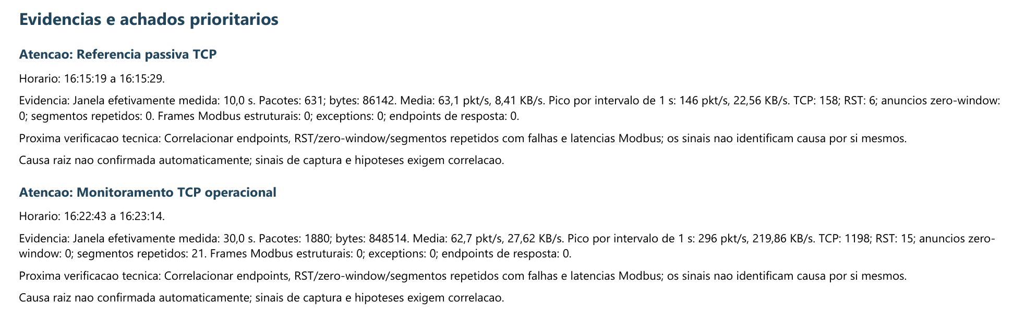
07 · Relatório real: leitura guiada
Achados prioritários: por que houve Atenção
Referência: 6 RST em 10 segundos.
Operacional: 15 RST e 21 segmentos repetidos em 30 s.
Esses indicadores motivaram os avisos TCP.
Causa raiz exige associar sinais à conversa e ao horário.
Recorte do relatório fornecido. Página 1 de 34. Execução em 02/10/2026.
58
Treinamento Modbus TCP
Notes:
Recorte do relatório fornecido. Página 1 de 34. Execução em 02/10/2026.
Referência: 6 RST em 10 segundos.
Operacional: 15 RST e 21 segmentos repetidos em 30 s.
Esses indicadores motivaram os avisos TCP.
Causa raiz exige associar sinais à conversa e ao horário.
RST pode corresponder a encerramento esperado, rejeição ou interrupção. Segmentos repetidos são indícios e podem refletir retransmissão, duplicação de captura ou reuso de conexão. Zero-window, quando presente, indica falta de espaço anunciado pelo receptor. Neste PDF, os detalhes dos sinais apontam para conexões na porta 443.
Roteiro: docs/2026-10-03-ata-treinamento-troubleshoot-modbus.md. Operação do software: manual integrado da versão usada no treinamento.

Slide 59
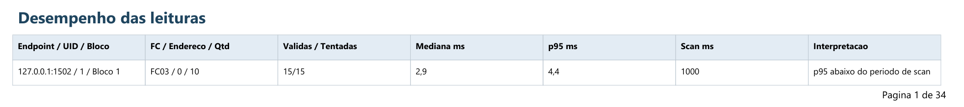
07 · Relatório real: leitura guiada
Desempenho: mediana, p95 e scan
Bloco: FC03, início 0, quantidade 10.
Mediana: 2,9 ms. p95: 4,4 ms.
p95: 0,44% do período configurado de 1000 ms.
Amostra: 15 respostas, insuficiente para eventos raros.
Recorte do relatório fornecido. Página 1 de 34. Execução em 02/10/2026.
59
Treinamento Modbus TCP
Notes:
Recorte do relatório fornecido. Página 1 de 34. Execução em 02/10/2026.
Bloco: FC03, início 0, quantidade 10.
Mediana: 2,9 ms. p95: 4,4 ms.
p95: 0,44% do período configurado de 1000 ms.
Amostra: 15 respostas, insuficiente para eventos raros.
A razão 4,4 / 1000 equivale a 0,44%. Essa comparação por transação não mede utilização do PLC nem valida o ciclo inteiro. A espera pelo socket participa da latência. Quinze respostas não caracterizam falhas raras ou a cauda de latência. p95 elevado exige analisar espera, caminho e carga antes de atribuir processamento lento ao PLC.
Roteiro: docs/2026-10-03-ata-treinamento-troubleshoot-modbus.md. Operação do software: manual integrado da versão usada no treinamento.

Slide 60
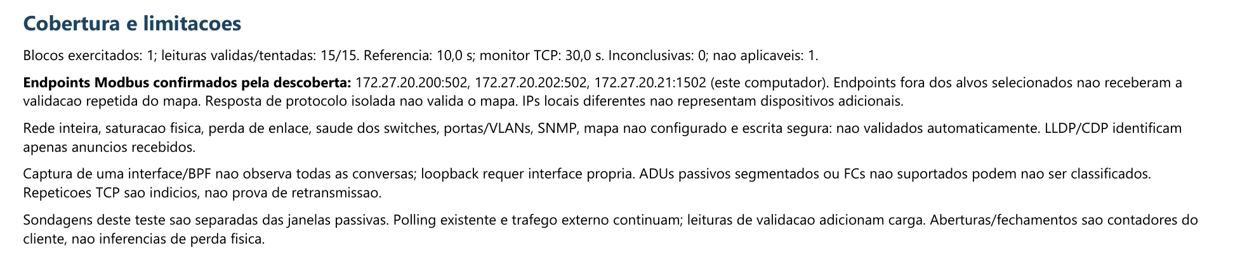
07 · Relatório real: leitura guiada
Cobertura: o que permaneceu sem validação
Só um bloco recebeu 15 leituras repetidas.
Descoberta confirmou .200:502 e .202:502.
127.0.0.1 e 172.27.20.21 representam este computador.
Mapa completo, saúde física e escrita segura ficam fora do teste.
Recorte do relatório fornecido. Página 2 de 34. Execução em 02/10/2026.
60
Treinamento Modbus TCP
Notes:
Recorte do relatório fornecido. Página 2 de 34. Execução em 02/10/2026.
Só um bloco recebeu 15 leituras repetidas.
Descoberta confirmou .200:502 e .202:502.
127.0.0.1 e 172.27.20.21 representam este computador.
Mapa completo, saúde física e escrita segura ficam fora do teste.
Confirmar protocolo em uma sondagem não valida a estabilidade de todos os blocos. IPs locais diferentes podem representar o mesmo serviço. Mesmo IPs remotos distintos não garantem equipamentos físicos distintos. Limites de UID, função, endereço, interface e BPF reduzem o alcance da conclusão.
Roteiro: docs/2026-10-03-ata-treinamento-troubleshoot-modbus.md. Operação do software: manual integrado da versão usada no treinamento.

Slide 61
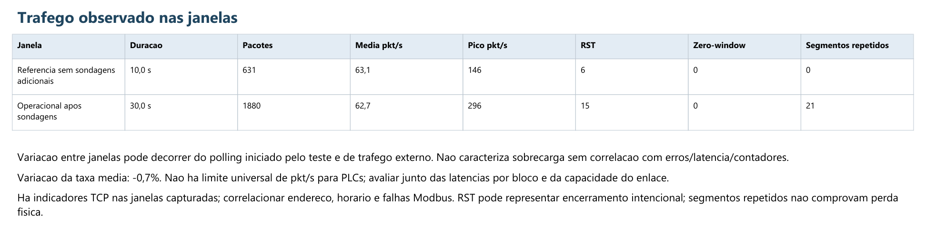
07 · Relatório real: leitura guiada
Janelas TCP: comparação de taxas
Referência: 63,1 pkt/s. Operacional: 62,7 pkt/s.
Variação média: -0,7%. Pico final: 296 pkt/s.
Zero-window: 0 nas duas janelas.
Pico e volume isolados não demonstram saturação.
Recorte do relatório fornecido. Página 2 de 34. Execução em 02/10/2026.
61
Treinamento Modbus TCP
Notes:
Recorte do relatório fornecido. Página 2 de 34. Execução em 02/10/2026.
Referência: 63,1 pkt/s. Operacional: 62,7 pkt/s.
Variação média: -0,7%. Pico final: 296 pkt/s.
Zero-window: 0 nas duas janelas.
Pico e volume isolados não demonstram saturação.
Comparar taxas por segundo em vez de totais de janelas com durações diferentes. O pico 296 está abaixo do limiar 5000 configurado, mas esse limiar não mede a capacidade física. O aumento em bytes pode refletir tráfego HTTPS externo. A comparação não estabelece causalidade entre sondagem e carga.
Roteiro: docs/2026-10-03-ata-treinamento-troubleshoot-modbus.md. Operação do software: manual integrado da versão usada no treinamento.

Slide 62
07 · Relatório real: leitura guiada
Topologia: participantes e caminho inferido
Dois participantes remotos com Modbus confirmado.
14 anúncios LLDP/CDP e 67 outros hosts fora do foco.
MK-AUTVIX-BORDA aparece como vizinho anunciado.
O anúncio não comprova o caminho físico dos servidores.
Recorte do relatório fornecido. Página 3 de 34. Execução em 02/10/2026.
62
Treinamento Modbus TCP
Notes:
Recorte do relatório fornecido. Página 3 de 34. Execução em 02/10/2026.
Dois participantes remotos com Modbus confirmado.
14 anúncios LLDP/CDP e 67 outros hosts fora do foco.
MK-AUTVIX-BORDA aparece como vizinho anunciado.
O anúncio não comprova o caminho físico dos servidores.
Esta seção apresenta uma relação lógica em texto. O vizinho anunciado não é um intermediário fisicamente verificado. Anúncios podem vir de hosts, PLCs ou equipamentos de rede. Sem inventário ou consulta autorizada, cabeamento, VLANs e portas permanecem desconhecidos.
Roteiro: docs/2026-10-03-ata-treinamento-troubleshoot-modbus.md. Operação do software: manual integrado da versão usada no treinamento.

Slide 63
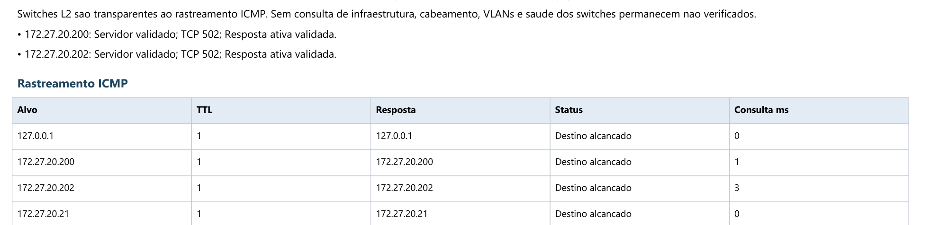
07 · Relatório real: leitura guiada
Rastreamento ICMP: tempo e TTL
Todos os quatro destinos responderam no TTL 1.
.200 respondeu em 1 ms e .202 em 3 ms.
TTL 1 não significa conexão direta sem switch.
Esse tempo mede ICMP, não a leitura Modbus.
Recorte do relatório fornecido. Página 3 de 34. Execução em 02/10/2026.
63
Treinamento Modbus TCP
Notes:
Recorte do relatório fornecido. Página 3 de 34. Execução em 02/10/2026.
Todos os quatro destinos responderam no TTL 1.
.200 respondeu em 1 ms e .202 em 3 ms.
TTL 1 não significa conexão direta sem switch.
Esse tempo mede ICMP, não a leitura Modbus.
Os quatro destinos incluem endereços do computador local. TTL 1 não revela switches transparentes de camada 2. Timeout ICMP pode ocorrer por ACL ou filtragem mesmo com TCP funcional. Um roteador que responde TTL expirado oferece uma evidência de salto, sem validar a saúde do enlace.
Roteiro: docs/2026-10-03-ata-treinamento-troubleshoot-modbus.md. Operação do software: manual integrado da versão usada no treinamento.

Slide 64
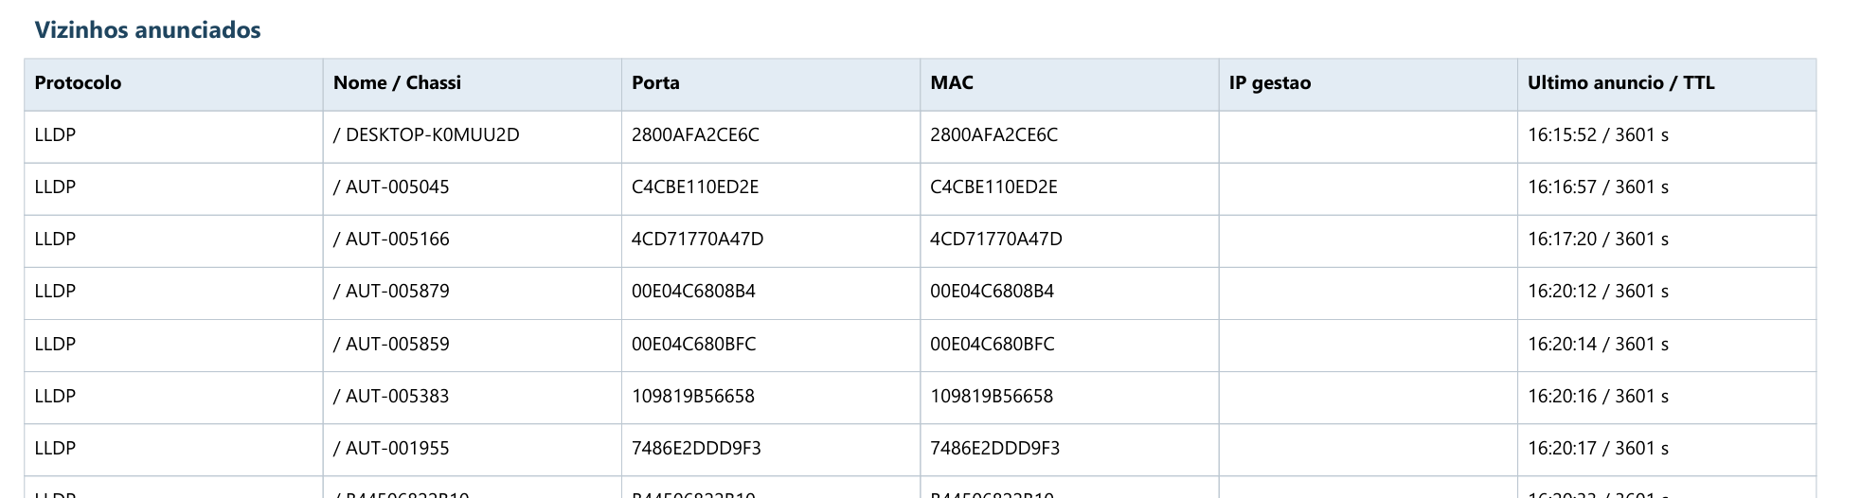
07 · Relatório real: leitura guiada
Vizinhos anunciados: leitura dos campos
Nome/chassi e MAC ajudam a reconhecer a origem.
Porta anunciada identifica o contexto informado pelo vizinho.
IP de gestão pode estar ausente no anúncio.
TTL é validade do anúncio, não contagem de saltos.
Recorte do relatório fornecido. Página 4 de 34. Execução em 02/10/2026.
64
Treinamento Modbus TCP
Notes:
Recorte do relatório fornecido. Página 4 de 34. Execução em 02/10/2026.
Nome/chassi e MAC ajudam a reconhecer a origem.
Porta anunciada identifica o contexto informado pelo vizinho.
IP de gestão pode estar ausente no anúncio.
TTL é validade do anúncio, não contagem de saltos.
TTL do anúncio significa validade em segundos e difere do TTL IP. LLDP não é exclusivo de switches. O PDF inclui Mx80 Ethernet: CPU e MK-AUTVIX-BORDA. A mesma origem pode aparecer por LLDP e CDP ou em contextos de porta diferentes. Campo ausente significa informação não disponível naquele anúncio.
Roteiro: docs/2026-10-03-ata-treinamento-troubleshoot-modbus.md. Operação do software: manual integrado da versão usada no treinamento.

Slide 65
07 · Relatório real: leitura guiada
Parâmetros de coleta: reproduzir o ensaio
Realtek Ethernet e BPF definem o tráfego visível.
Referência 10 s, monitor 30 s, 15 leituras/bloco.
CIDR 172.27.20.0/24. Portas 502,1501,1502.
Limites: 5 sondagens/s e concorrência 2.
Recorte do relatório fornecido. Página 5 de 34. Execução em 02/10/2026.
65
Treinamento Modbus TCP
Notes:
Recorte do relatório fornecido. Página 5 de 34. Execução em 02/10/2026.
Realtek Ethernet e BPF definem o tráfego visível.
Referência 10 s, monitor 30 s, 15 leituras/bloco.
CIDR 172.27.20.0/24. Portas 502,1501,1502.
Limites: 5 sondagens/s e concorrência 2.
Reproduzir um ensaio exige guardar interface, BPF, janelas, CIDR, portas, limites e configuração dos alvos. O destino 127.0.0.1 precisa de interface loopback para captura passiva. A leitura direta da aplicação continua possível pela API de socket, independentemente da NIC capturada.
Roteiro: docs/2026-10-03-ata-treinamento-troubleshoot-modbus.md. Operação do software: manual integrado da versão usada no treinamento.

Slide 66
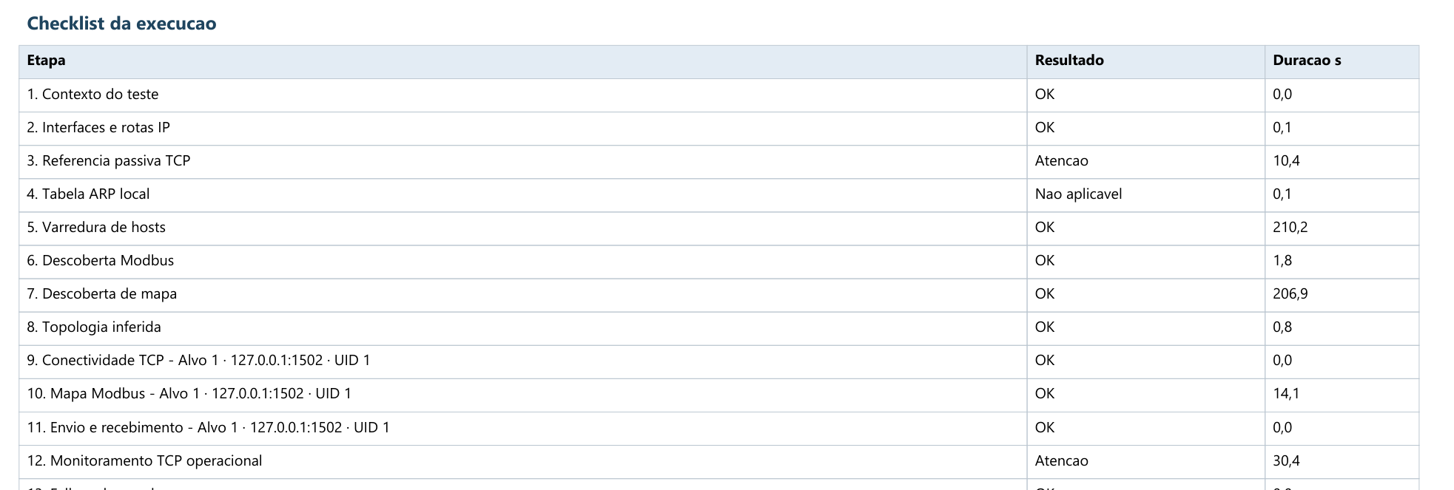
07 · Relatório real: leitura guiada
Checklist: duração e estado por etapa
Varredura: 210,2 s. Descoberta de mapa: 206,9 s.
Juntas: cerca de 87,5% dos 476,9 s totais.
ARP: Não aplicável ao alvo loopback.
Atenção aparece nas duas janelas TCP e na conclusão.
Recorte do relatório fornecido. Página 5 de 34. Execução em 02/10/2026.
66
Treinamento Modbus TCP
Notes:
Recorte do relatório fornecido. Página 5 de 34. Execução em 02/10/2026.
Varredura: 210,2 s. Descoberta de mapa: 206,9 s.
Juntas: cerca de 87,5% dos 476,9 s totais.
ARP: Não aplicável ao alvo loopback.
Atenção aparece nas duas janelas TCP e na conclusão.
A soma 210,2 + 206,9 representa 417,1 s, aproximadamente 87,5% do total. Reduzir o CIDR ou o limite de mapa pode reduzir duração e também cobertura. ARP não se aplica ao loopback. Conclusão é uma agregação, sem nova transação. Cancelamento pode deixar etapas pendentes ou interrompidas.
Roteiro: docs/2026-10-03-ata-treinamento-troubleshoot-modbus.md. Operação do software: manual integrado da versão usada no treinamento.

Slide 67
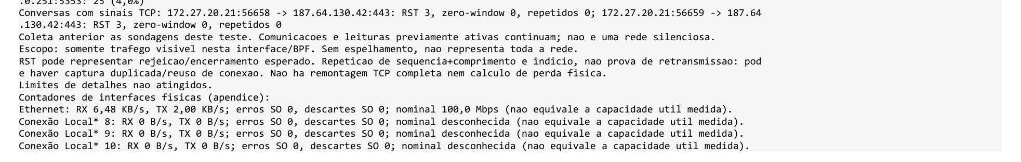
07 · Relatório real: leitura guiada
Referência: sinais TCP em conexões HTTPS
Os 6 RST envolvem 187.64.130.42:443.
Porta 443 situa essas conversas fora do alvo Modbus testado.
O sinal global não comprova falha em 127.0.0.1:1502.
A análise precisa filtrar endpoints e horários relevantes.
Recorte do relatório fornecido. Página 6 de 34. Execução em 02/10/2026.
67
Treinamento Modbus TCP
Notes:
Recorte do relatório fornecido. Página 6 de 34. Execução em 02/10/2026.
Os 6 RST envolvem 187.64.130.42:443.
Porta 443 situa essas conversas fora do alvo Modbus testado.
O sinal global não comprova falha em 127.0.0.1:1502.
A análise precisa filtrar endpoints e horários relevantes.
O recorte mostra duas conversas HTTPS com três RST cada. O PDF não comprova qual aplicação ou condição os gerou. Esses sinais não pertencem ao endpoint local Modbus repetidamente testado. Correlacionar horários e respostas do serviço investigado antes de afirmar impacto industrial.
Roteiro: docs/2026-10-03-ata-treinamento-troubleshoot-modbus.md. Operação do software: manual integrado da versão usada no treinamento.

Slide 68
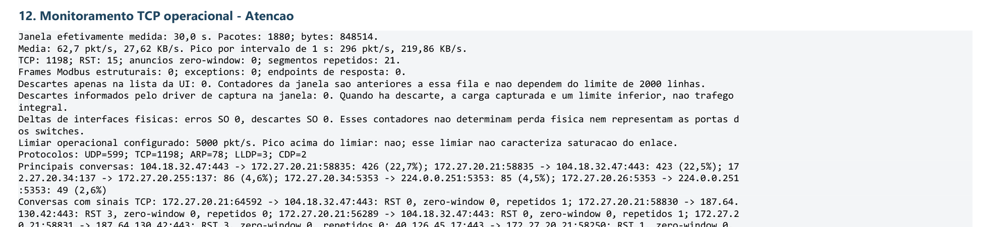
07 · Relatório real: leitura guiada
Monitoramento: volume e qualidade da captura
1880 pacotes em 30 s, pico de 296 pkt/s.
Driver e fila reportam zero descartes nessa janela.
SO reporta zero erros e descartes de interface.
Nenhum desses contadores valida todas as portas do switch.
Recorte do relatório fornecido. Página 6 de 34. Execução em 02/10/2026.
68
Treinamento Modbus TCP
Notes:
Recorte do relatório fornecido. Página 6 de 34. Execução em 02/10/2026.
1880 pacotes em 30 s, pico de 296 pkt/s.
Driver e fila reportam zero descartes nessa janela.
SO reporta zero erros e descartes de interface.
Nenhum desses contadores valida todas as portas do switch.
Separar fila da UI, descarte do driver e contadores do sistema operacional. Zero nesses contadores não valida perdas em portas de switches ou caminhos não visíveis. A análise de segmentos repetidos pode ser parcial quando os limites de detalhes são atingidos. Confrontar com contadores de infraestrutura se autorizado.
Roteiro: docs/2026-10-03-ata-treinamento-troubleshoot-modbus.md. Operação do software: manual integrado da versão usada no treinamento.

Slide 69
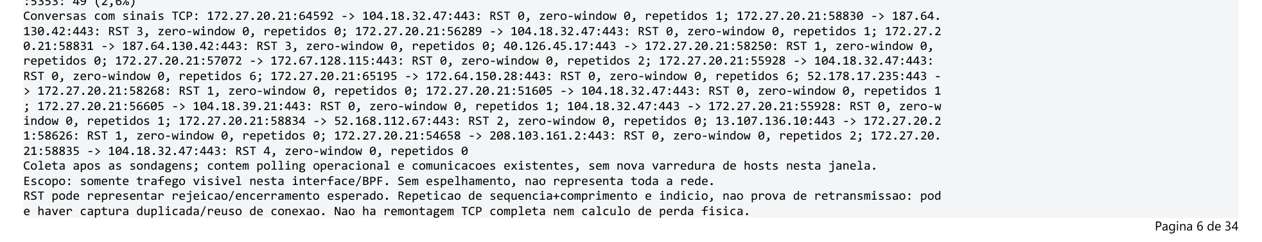
07 · Relatório real: leitura guiada
Monitoramento: onde estão os segmentos repetidos
As conversas detalhadas com sinais usam porta 443.
21 segmentos repetidos são indícios na captura.
Pode haver retransmissão, duplicação ou reuso de conexão.
Correlacionar com atraso ou falha do serviço investigado.
Recorte do relatório fornecido. Página 6 de 34. Execução em 02/10/2026.
69
Treinamento Modbus TCP
Notes:
Recorte do relatório fornecido. Página 6 de 34. Execução em 02/10/2026.
As conversas detalhadas com sinais usam porta 443.
21 segmentos repetidos são indícios na captura.
Pode haver retransmissão, duplicação ou reuso de conexão.
Correlacionar com atraso ou falha do serviço investigado.
O detector usa sequência e comprimento, sem remontagem completa de stream TCP. Não converter 21 segmentos repetidos em 21 perdas físicas. Para confirmar impacto, analisar a conexão relevante e os tempos de request/response, além de ACKs e contadores. A causa raiz permanece não confirmada.
Roteiro: docs/2026-10-03-ata-treinamento-troubleshoot-modbus.md. Operação do software: manual integrado da versão usada no treinamento.

Slide 70
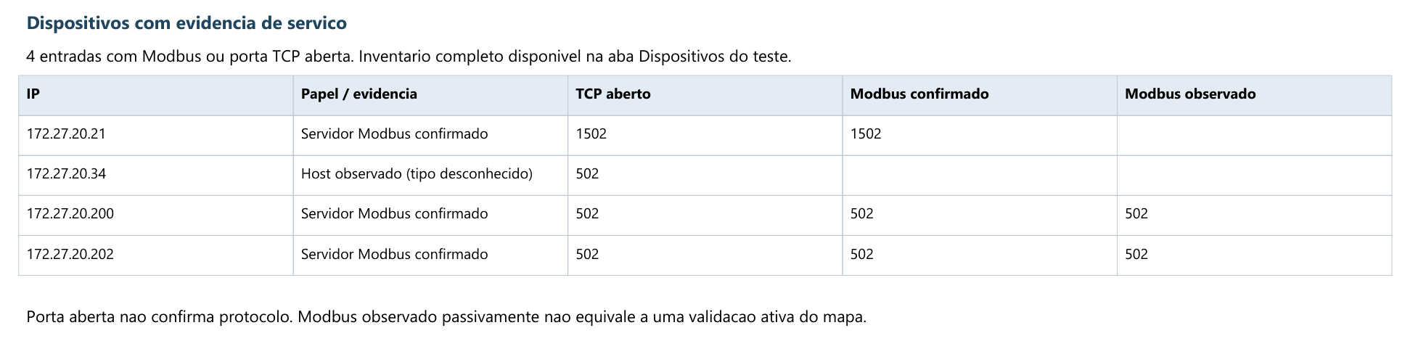
07 · Relatório real: leitura guiada
Inventário de serviços: TCP aberto versus Modbus
.21:1502, .200:502 e .202:502: Modbus confirmado.
.34:502: TCP aberto, protocolo não confirmado.
Porta aberta demonstra aceitação de conexão TCP.
FC, UID e resposta válida sustentam confirmação Modbus.
Recorte do relatório fornecido. Página 7 de 34. Execução em 02/10/2026.
70
Treinamento Modbus TCP
Notes:
Recorte do relatório fornecido. Página 7 de 34. Execução em 02/10/2026.
.21:1502, .200:502 e .202:502: Modbus confirmado.
.34:502: TCP aberto, protocolo não confirmado.
Porta aberta demonstra aceitação de conexão TCP.
FC, UID e resposta válida sustentam confirmação Modbus.
Para .34, considerar serviço diferente, UID inadequado, resposta lenta, ACL de aplicação ou gateway. Essas hipóteses não foram confirmadas. A porta 502, isoladamente, não autoriza chamar o host de PLC. Consultar documentação e repetir apenas as sondagens autorizadas.
Roteiro: docs/2026-10-03-ata-treinamento-troubleshoot-modbus.md. Operação do software: manual integrado da versão usada no treinamento.

Slide 71
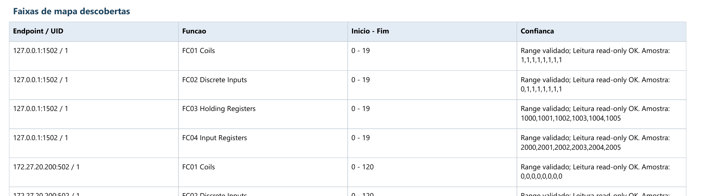
07 · Relatório real: leitura guiada
Mapa descoberto: intervalos e amostras
Servidor local: quatro áreas de 0 a 19.
Servidor .200: áreas aceitas desde 0 até o limite 120.
Range validado: a leitura retornou resposta válida.
Amostra zero pode ser dado válido, sem falha de comunicação.
Recorte do relatório fornecido. Página 7 de 34. Execução em 02/10/2026.
71
Treinamento Modbus TCP
Notes:
Recorte do relatório fornecido. Página 7 de 34. Execução em 02/10/2026.
Servidor local: quatro áreas de 0 a 19.
Servidor .200: áreas aceitas desde 0 até o limite 120.
Range validado: a leitura retornou resposta válida.
Amostra zero pode ser dado válido, sem falha de comunicação.
As 16 faixas incluem quatro funções por quatro endpoints, com dois endereços para o mesmo servidor local. Não representam 16 dispositivos. Zeros podem ser respostas válidas sem revelar significado funcional. Comparar com o mapa de engenharia e não inferir ausência acima do máximo sondado.
Roteiro: docs/2026-10-03-ata-treinamento-troubleshoot-modbus.md. Operação do software: manual integrado da versão usada no treinamento.

Slide 72
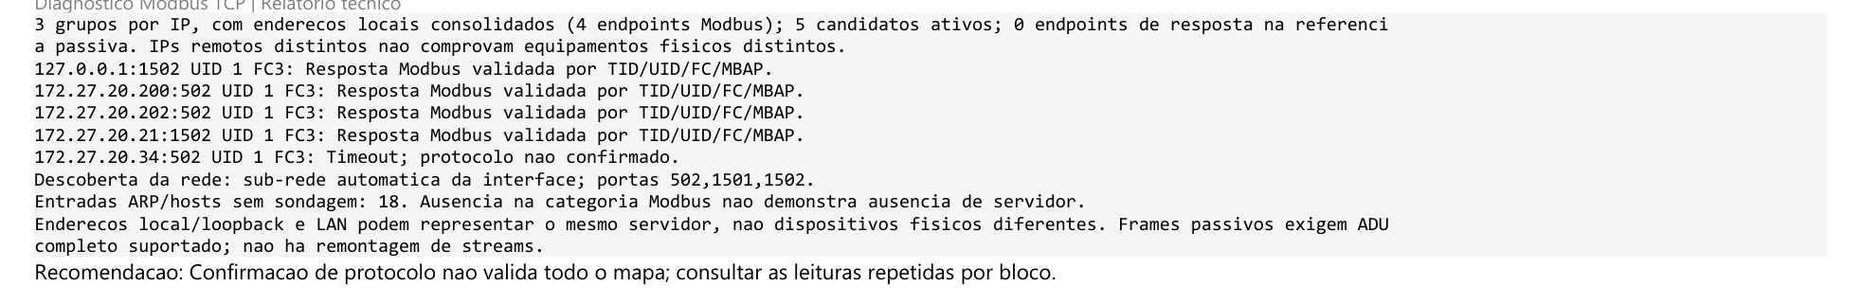
07 · Relatório real: leitura guiada
Descoberta Modbus: confirmação e timeout
Quatro endpoints confirmados, consolidados em três grupos.
TID/UID/FC/MBAP coerentes sustentam a validação.
.34:502 respondeu TCP, mas FC03/UID 1 deu timeout.
Outros IDs, funções ou timeouts exigem ensaio autorizado.
Recorte do relatório fornecido. Página 12 de 34. Execução em 02/10/2026.
72
Treinamento Modbus TCP
Notes:
Recorte do relatório fornecido. Página 12 de 34. Execução em 02/10/2026.
Quatro endpoints confirmados, consolidados em três grupos.
TID/UID/FC/MBAP coerentes sustentam a validação.
.34:502 respondeu TCP, mas FC03/UID 1 deu timeout.
Outros IDs, funções ou timeouts exigem ensaio autorizado.
Os três grupos consolidados incluem o serviço local e dois IPs remotos. A tabela ARP mostra o mesmo MAC para .200 e .202, portanto sua identidade física exige confirmação. O timeout de .34 não distingue falta de suporte de atraso ou filtragem. Ampliar UID ou timeout somente conforme documentação e autorização.
Roteiro: docs/2026-10-03-ata-treinamento-troubleshoot-modbus.md. Operação do software: manual integrado da versão usada no treinamento.

Slide 73

07 · Relatório real: leitura guiada
Descoberta de mapa: por que foram 1016 requests
Quatro endpoints, UID 1, quatro funções de leitura.
Máximo 120, bloco 10: 13 blocos iniciais por combinação.
208 requests iniciais, antes das tentativas adicionais.
Fallback habilitado ampliou a sondagem para 1016 requests.
Recorte do relatório fornecido. Página 12 de 34. Execução em 02/10/2026.
73
Treinamento Modbus TCP
Notes:
Recorte do relatório fornecido. Página 12 de 34. Execução em 02/10/2026.
Quatro endpoints, UID 1, quatro funções de leitura.
Máximo 120, bloco 10: 13 blocos iniciais por combinação.
208 requests iniciais, antes das tentativas adicionais.
Fallback habilitado ampliou a sondagem para 1016 requests.
Treze blocos vezes quatro funções vezes quatro endpoints geram 208 requests iniciais. O total 1016 inclui requisições adicionais do procedimento, sem indicar 808 retransmissões TCP. Máximo 120 cobre 121 endereços. O fallback nas áreas inexistentes do servidor local ajuda a explicar o custo do procedimento.
Roteiro: docs/2026-10-03-ata-treinamento-troubleshoot-modbus.md. Operação do software: manual integrado da versão usada no treinamento.

Slide 74

07 · Relatório real: leitura guiada
Conectividade TCP: socket aberto não valida o mapa
Socket abriu em 2 ms para 127.0.0.1:1502.
O resultado confirma o transporte daquela tentativa.
Ainda falta validar UID, função, range e resposta.
Recusa e timeout pedem investigações diferentes.
Recorte do relatório fornecido. Página 13 de 34. Execução em 02/10/2026.
74
Treinamento Modbus TCP
Notes:
Recorte do relatório fornecido. Página 13 de 34. Execução em 02/10/2026.
Socket abriu em 2 ms para 127.0.0.1:1502.
O resultado confirma o transporte daquela tentativa.
Ainda falta validar UID, função, range e resposta.
Recusa e timeout pedem investigações diferentes.
Recusa imediata e timeout são sintomas diferentes. Conferir listener, porta e firewall antes de analisar mapa. Se TCP abre e Modbus falha, investigar UID, FC, range, gateway e conformidade. A abertura local em 2 ms não valida o caminho até um PLC remoto.
Roteiro: docs/2026-10-03-ata-treinamento-troubleshoot-modbus.md. Operação do software: manual integrado da versão usada no treinamento.

Slide 75
07 · Relatório real: leitura guiada
Leituras repetidas: sucesso e tipos de falha
15/15 válidas, sem erros no bloco FC03 0 a 9.
Mín. 2,7 ms, mediana 2,9 ms, máx. 4,4 ms.
Timeout, exceção e falha TCP exigem diagnósticos separados.
Só os blocos habilitados entram nessa validação.
Recorte do relatório fornecido. Página 14 de 34. Execução em 02/10/2026.
75
Treinamento Modbus TCP
Notes:
Recorte do relatório fornecido. Página 14 de 34. Execução em 02/10/2026.
15/15 válidas, sem erros no bloco FC03 0 a 9.
Mín. 2,7 ms, mediana 2,9 ms, máx. 4,4 ms.
Timeout, exceção e falha TCP exigem diagnósticos separados.
Só os blocos habilitados entram nessa validação.
Possibilidades que não ocorreram neste exemplo: exceção 01 por função não suportada, 02 por range inválido, 03 por parâmetro inválido e 04 por falha ao executar a operação. Confirmar a interpretação com a documentação do destino. Timeout ou falha TCP não equivalem a exceção Modbus. Resposta com TID/UID/FC incoerentes exige analisar a conformidade da transação.
Roteiro: docs/2026-10-03-ata-treinamento-troubleshoot-modbus.md. Operação do software: manual integrado da versão usada no treinamento.

Slide 76

07 · Relatório real: leitura guiada
Envio e recebimento: validade da transação
Request/response FC03 completo e válido.
Valores de 1000 a 1009 no range solicitado.
Confirmação cobre aquela linha e aquele UID.
Valores plausíveis ainda precisam de contexto de engenharia.
Recorte do relatório fornecido. Página 14 de 34. Execução em 02/10/2026.
76
Treinamento Modbus TCP
Notes:
Recorte do relatório fornecido. Página 14 de 34. Execução em 02/10/2026.
Request/response FC03 completo e válido.
Valores de 1000 a 1009 no range solicitado.
Confirmação cobre aquela linha e aquele UID.
Valores plausíveis ainda precisam de contexto de engenharia.
Resposta válida comprova a transação, sem garantir interpretação de engenharia. Valores podem exigir escala, sinal, ordem de palavras ou conversão para float. Offset incorreto pode retornar dados plausíveis do ponto errado. O exemplo local usa valores simulados de 1000 a 1009 e não medições reais do processo.
Roteiro: docs/2026-10-03-ata-treinamento-troubleshoot-modbus.md. Operação do software: manual integrado da versão usada no treinamento.

Slide 77

07 · Relatório real: leitura guiada
Falhas observadas e conclusão: escopos diferentes
Falhas observadas: zero avisos das sessões testadas.
Conclusão: 0 falhas, 2 atenções e 1 não aplicável.
Sinais TCP gerais podem coexistir com leituras locais OK.
Atenção global não equivale a falha do alvo.
Recorte do relatório fornecido. Página 15 de 34. Execução em 02/10/2026.
77
Treinamento Modbus TCP
Notes:
Recorte do relatório fornecido. Página 15 de 34. Execução em 02/10/2026.
Falhas observadas: zero avisos das sessões testadas.
Conclusão: 0 falhas, 2 atenções e 1 não aplicável.
Sinais TCP gerais podem coexistir com leituras locais OK.
Atenção global não equivale a falha do alvo.
Falhas observadas usa eventos das sessões testadas desde o início da execução. Conclusão agrega também as atenções das janelas gerais de captura. Por isso zero avisos do alvo e Atenção global podem coexistir. A ausência de eventos só se refere aos sintomas e ao período monitorados.
Roteiro: docs/2026-10-03-ata-treinamento-troubleshoot-modbus.md. Operação do software: manual integrado da versão usada no treinamento.

Slide 78

07 · Relatório real: leitura guiada
Inventário completo: origem e identidade dos IPs
Fonte: ARP, sondagem e captura indicam como o IP apareceu.
.200 e .202 compartilham o MAC 00-04-17-91-c8-60.
Isso exige conferir a identidade física no inventário.
IPs e entradas ARP não são contagem segura de PLCs.
Recorte do relatório fornecido. Página 23 de 34. Execução em 02/10/2026.
78
Treinamento Modbus TCP
Notes:
Recorte do relatório fornecido. Página 23 de 34. Execução em 02/10/2026.
Fonte: ARP, sondagem e captura indicam como o IP apareceu.
.200 e .202 compartilham o MAC 00-04-17-91-c8-60.
Isso exige conferir a identidade física no inventário.
IPs e entradas ARP não são contagem segura de PLCs.
Mesmo MAC em dois IPs pode envolver alias de uma CPU, gateway, proxy ARP ou configuração particular. O relatório não resolve essa identidade física. Usar inventário e anúncios para correlação. A lista completa contém também Internet, multicast e endereços especiais, sem equivaler a uma relação de PLCs.
Roteiro: docs/2026-10-03-ata-treinamento-troubleshoot-modbus.md. Operação do software: manual integrado da versão usada no treinamento.

Slide 79

07 · Relatório real: leitura guiada
Conversas completas: tráfego relevante ao diagnóstico
Origem/destino e detalhe localizam o par IP:porta.
Evidência informa TCP, UDP, ARP ou Modbus reconhecido.
Contagem indica volume observado daquela relação.
HTTPS e descoberta de nomes coexistem com o ensaio industrial.
Recorte do relatório fornecido. Página 26 de 34. Execução em 02/10/2026.
79
Treinamento Modbus TCP
Notes:
Recorte do relatório fornecido. Página 26 de 34. Execução em 02/10/2026.
Origem/destino e detalhe localizam o par IP:porta.
Evidência informa TCP, UDP, ARP ou Modbus reconhecido.
Contagem indica volume observado daquela relação.
HTTPS e descoberta de nomes coexistem com o ensaio industrial.
As páginas 26 a 33 preservam conversas para auditoria. Contagem de quadros HTTPS não é quantidade de leituras Modbus. Tráfego nas portas 5353, 137 ou 1900 pode corresponder a descoberta normal. Volume alto precisa de capacidade e impacto correlacionados antes de caracterizar sobrecarga.
Roteiro: docs/2026-10-03-ata-treinamento-troubleshoot-modbus.md. Operação do software: manual integrado da versão usada no treinamento.

Slide 80

07 · Relatório real: leitura guiada
Mapa completo: confiança e notas para auditoria
Endpoint/UID/FC identifica a área sondada.
Início e fim definem intervalo inclusivo aceito.
Modo ativo/client indica leitura, sem escrita.
Confiança e notas distinguem resposta válida de significado.
Recorte do relatório fornecido. Página 34 de 34. Execução em 02/10/2026.
80
Treinamento Modbus TCP
Notes:
Recorte do relatório fornecido. Página 34 de 34. Execução em 02/10/2026.
Endpoint/UID/FC identifica a área sondada.
Início e fim definem intervalo inclusivo aceito.
Modo ativo/client indica leitura, sem escrita.
Confiança e notas distinguem resposta válida de significado.
A tabela final preserva UID, função, intervalo, modo, confiança e notas. Não identifica nomes de tags, escala, endianidade, permissão de escrita ou comandos seguros. Uma faixa observada passivamente tem confiança diferente de uma leitura ativa válida. Arquivar o PDF e a configuração FFD para repetir o cenário.
Roteiro: docs/2026-10-03-ata-treinamento-troubleshoot-modbus.md. Operação do software: manual integrado da versão usada no treinamento.

Slide 81

07 · Relatório real: leitura guiada
Contexto: operações ativas e escolha da interface
Servidor local já escutava em 0.0.0.0:1502.
A Realtek venceu a seleção por maior tráfego em 2 s.
Maior tráfego não garante visibilidade do alvo loopback.
O escopo identifica serviços e carga já existentes.
Recorte do relatório fornecido. Página 9 de 34. Execução em 02/10/2026.
81
Treinamento Modbus TCP
Notes:
Fonte: PDF fornecido por Felipe, página 9. Esta seção permite identificar o ambiente antes das novas sondagens. O software comparou interfaces, mas a NIC com maior tráfego era Ethernet e o alvo validado era 127.0.0.1. Essa diferença explica por que respostas ativas locais e ausência de frames passivos Modbus podem coexistir nas janelas. Escolher interface adequada ou um alvo LAN para ensaio real.
Roteiro: docs/2026-10-03-ata-treinamento-troubleshoot-modbus.md. Operação do software: manual integrado da versão usada no treinamento.

Slide 82

07 · Relatório real: leitura guiada
ARP e interfaces: vizinho conhecido versus serviço
ARP relaciona IP e MAC no segmento local.
Entrada dinâmica registra resolução, sem confirmar Modbus.
Loopback não utiliza ARP e recebe Não aplicável.
Rotas e interface precisam corresponder à VLAN investigada.
Recorte do relatório fornecido. Página 11 de 34. Execução em 02/10/2026.
82
Treinamento Modbus TCP
Notes:
Fonte: PDF fornecido por Felipe, página 11. As evidências de interfaces e rotas estão nas etapas 1 e 2. Verificar IP, máscara, gateway e interface usada para o destino. ARP ausente pode decorrer de falta de comunicação recente ou de um destino roteado, sem significar host inexistente. ARP presente não informa porta, função, mapa ou saúde atual. Roteamento incorreto exige confrontar a tabela de rotas com o inventário.
Roteiro: docs/2026-10-03-ata-treinamento-troubleshoot-modbus.md. Operação do software: manual integrado da versão usada no treinamento.

Slide 83

07 · Relatório real: leitura guiada
Varredura de hosts: candidatos e limites de alcance
34/255 candidatos responderam no CIDR avaliado.
Cinco endpoints tinham portas TCP abertas.
O procedimento levou 210,2 segundos.
Silêncio não distingue host ausente de filtragem.
Recorte do relatório fornecido. Página 11 de 34. Execução em 02/10/2026.
83
Treinamento Modbus TCP
Notes:
Fonte: PDF fornecido por Felipe, página 11. A contagem de candidatos é a registrada pelo software e não uma contagem de PLCs. Somente portas 502, 1501 e 1502 participaram. Um host pode responder ICMP sem abrir essas portas, ou abrir TCP sem responder ICMP. Confirmar protocolo na etapa seguinte. O CIDR, timeout e limites de ritmo explicam duração e cobertura.
Roteiro: docs/2026-10-03-ata-treinamento-troubleshoot-modbus.md. Operação do software: manual integrado da versão usada no treinamento.

Slide 84

07 · Relatório real: leitura guiada
Conclusão: agregação e validade do resultado
0 falhas e 2 atenções motivam a conclusão Atenção.
Uma etapa Não aplicável não representa defeito.
A conclusão vale para alvos, blocos e janelas exercitados.
Nova execução com maior cobertura pode mudar o diagnóstico.
Recorte do relatório fornecido. Página 15 de 34. Execução em 02/10/2026.
84
Treinamento Modbus TCP
Notes:
Fonte: PDF fornecido por Felipe, página 15. A conclusão não executa outra requisição. Ela agrega o que as etapas coletaram. Falha de um alvo não elimina resultados independentes de outros alvos. Inconclusivo, caso presente, aponta instrumentação ou dados insuficientes. Neste caso, ampliar o ensaio dos remotos e adequar a interface oferece mais informação do que tentar corrigir os sinais HTTPS como se fossem falha do PLC.
Roteiro: docs/2026-10-03-ata-treinamento-troubleshoot-modbus.md. Operação do software: manual integrado da versão usada no treinamento.

Slide 85
07 · Relatório real: leitura guiada
Diagnóstico deste exemplo: síntese e próximos ensaios
O bloco local passou. Os alertas TCP não comprovam falha Modbus.
A NIC Ethernet não captura o alvo loopback diretamente.
Incluir .200 e .202 como alvos permite validar seus blocos.
Investigar .34 e a identidade dos MACs conforme autorização.
Recorte do relatório fornecido. Página 2 de 34. Execução em 02/10/2026.
85
Treinamento Modbus TCP
Notes:
Recorte do relatório fornecido. Página 2 de 34. Execução em 02/10/2026.
O bloco local passou. Os alertas TCP não comprovam falha Modbus.
A NIC Ethernet não captura o alvo loopback diretamente.
Incluir .200 e .202 como alvos permite validar seus blocos.
Investigar .34 e a identidade dos MACs conforme autorização.
Síntese: o bloco local passou nas 15 leituras e os sinais HTTPS não confirmam falha Modbus. Zero frames Modbus nas janelas Ethernet não invalida respostas obtidas pela aplicação em loopback. Próximos ensaios autorizados: captura apropriada, mapas dos remotos como alvos, mais amostras para intermitência e verificação de .34. O PDF não demonstra saturação física.
Roteiro: docs/2026-10-03-ata-treinamento-troubleshoot-modbus.md. Operação do software: manual integrado da versão usada no treinamento.

Slide 86
07 · Recursos de apoio
Salvar configuração: repetir a mesma bancada
Salvar .ffd: preserva servidor, mapas e sessões de clientes.
Abrir .ffd: recupera a configuração sem recriar cada alvo.
Estado em execução: exige iniciar os serviços novamente.
Relatórios e capturas: evidências do ensaio, diferentes da configuração.
Interface atual. Resultados de demonstração, sem ensaio real da rede.
86
Treinamento Modbus TCP
Notes:
Demonstre os comandos Arquivo/Salvar/Abrir disponíveis na versão. Preservar o original antes de introduzir erros de laboratório. .ffd não garante restauração de conexões ativas nem representa um dump do PLC. Conferir IPs e portas antes de reutilizar em outra rede. O print mostra a estação com os cadastros que seriam persistidos, não uma janela de arquivo.
Roteiro: docs/2026-10-03-ata-treinamento-troubleshoot-modbus.md. Operação do software: manual integrado da versão usada no treinamento.

Slide 87

07 · Recursos de apoio
Ajuda e F1: consulta durante a operação
Tópicos e subtópicos: organizam operação, configuração e diagnóstico.
Pesquisa: localiza termos em títulos e conteúdo.
F1: abre a ajuda contextual quando houver tópico associado.
Referências de campos: complementam os exemplos do treinamento.
Interface atual. Resultados de demonstração, sem ensaio real da rede.
87
Treinamento Modbus TCP
Notes:
Mostre pesquisar Unit ID, CIDR, exceção02 e p95. O manual é integrado e não abre um PDF longo. Se o contexto não tiver associação específica, a ajuda geral continua disponível. Usar o manual para domínio/limites de cada campo. Screenshots e nomes dependem da versão atual. Registrar dúvidas não resolvidas para revisão posterior.
Roteiro: docs/2026-10-03-ata-treinamento-troubleshoot-modbus.md. Operação do software: manual integrado da versão usada no treinamento.

Slide 88
08 · Demonstração final
Exercício guiado: uma leitura e seu diagnóstico
Bancada: servidor 127.0.0.1:1502, UID1, mapa HR0 a9.
Cliente: FC03, início0, Qtd10. Confirmar leitura e horário.
Falha controlada: início9, Qtd2. Investigar a resposta recebida.
Correção: Qtd1. Repetir, comparar e exportar os resultados.
Interface atual. Resultados de demonstração, sem ensaio real da rede.
88
Treinamento Modbus TCP
Notes:
Exercício exclusivo em laboratório. Configure referência12s, monitoramento30s, quinze tentativas e intervalo1000ms como exemplo, sem descoberta ativa de rede de produção. Primeiro confirmar mapa aplicado. No erro, fim=9+2-1=10, além de HR9, podendo retornar exceção02. Modificar somente quantidade para1 permite atribuir recuperação ao ajuste. Pedir à turma que encontre evidência na Execução, Resumo e Relatório. Concluir com próximos passos e dúvidas.
Roteiro: docs/2026-10-03-ata-treinamento-troubleshoot-modbus.md. Operação do software: manual integrado da versão usada no treinamento.

